Slide 1
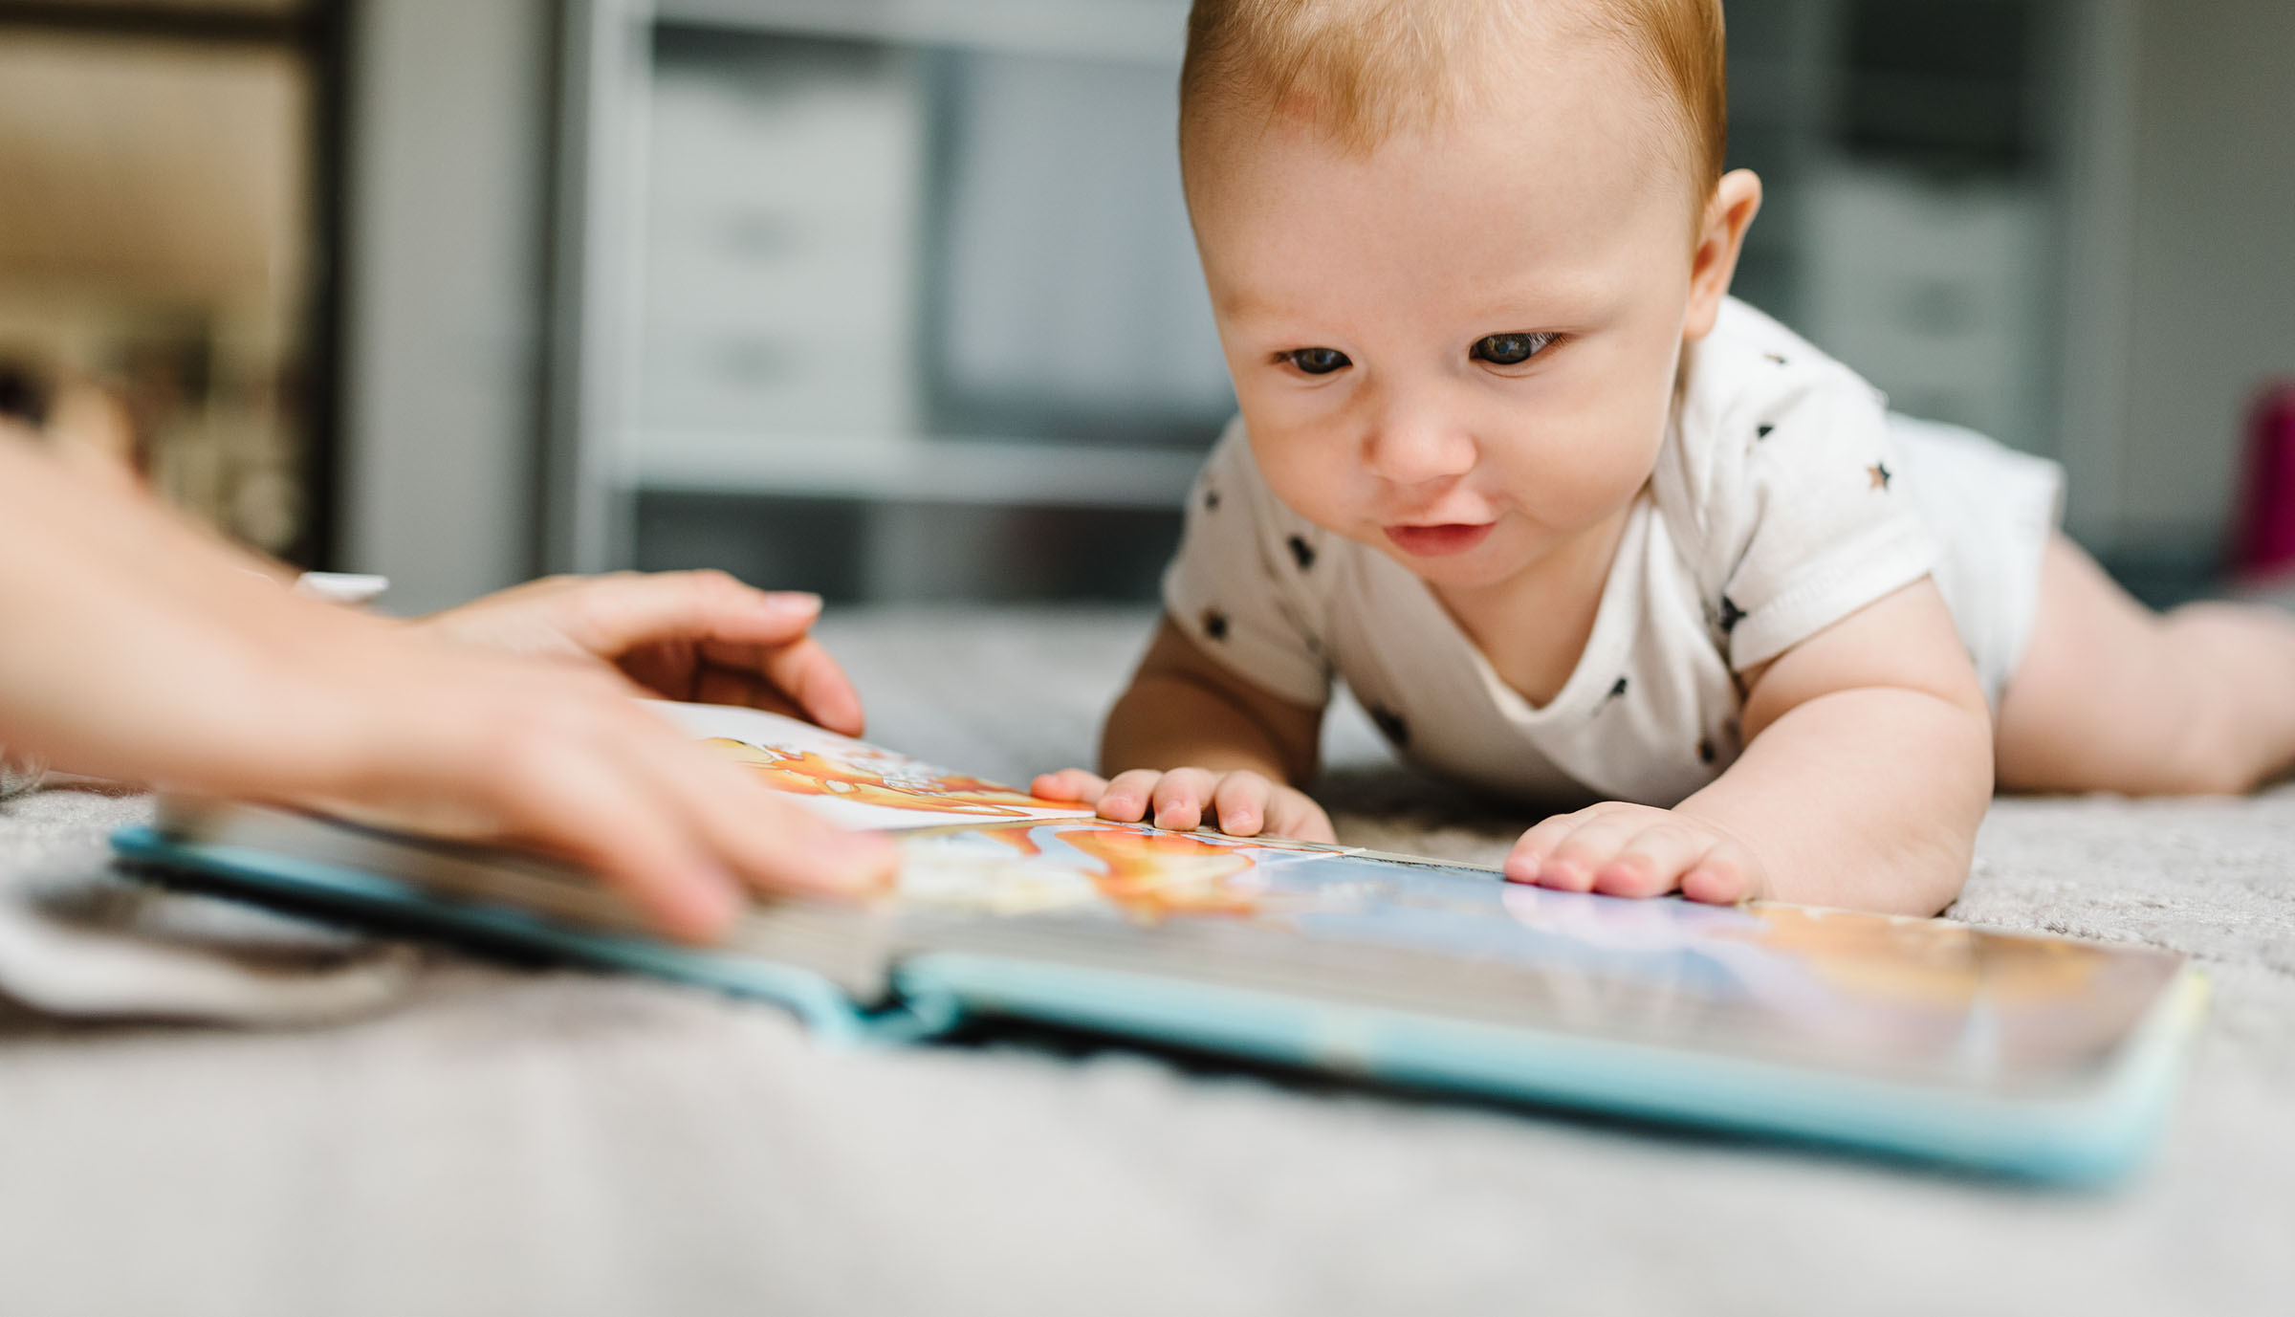
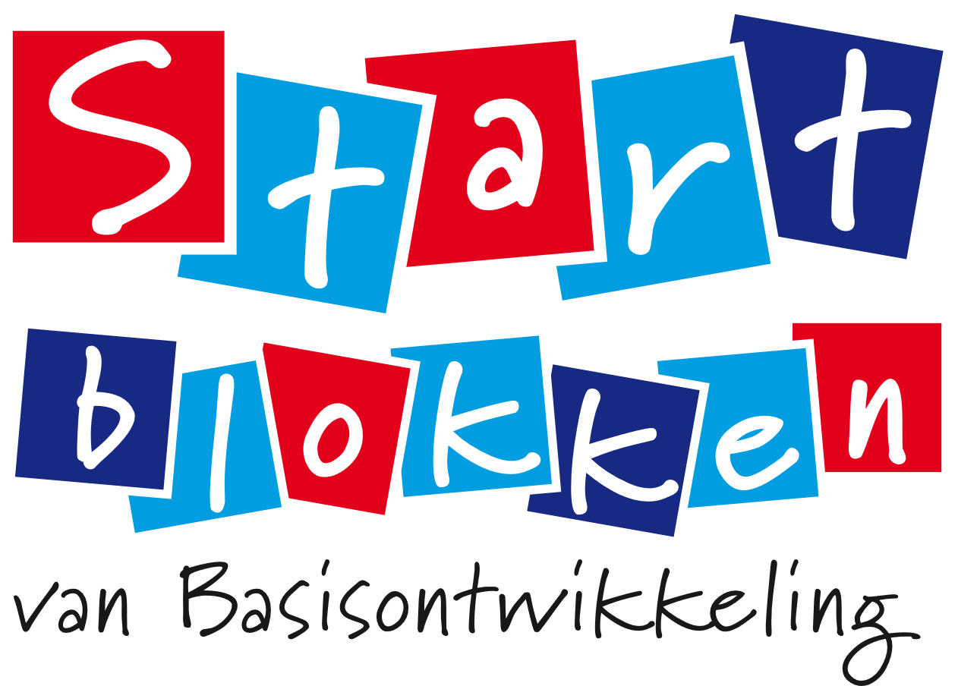

Opleiding tot trainer
Startblokken
van Basisontwikkeling
DAG 2

Slide 2
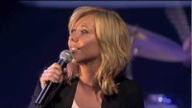
Claudia de Breij - Achterin

Slide 3
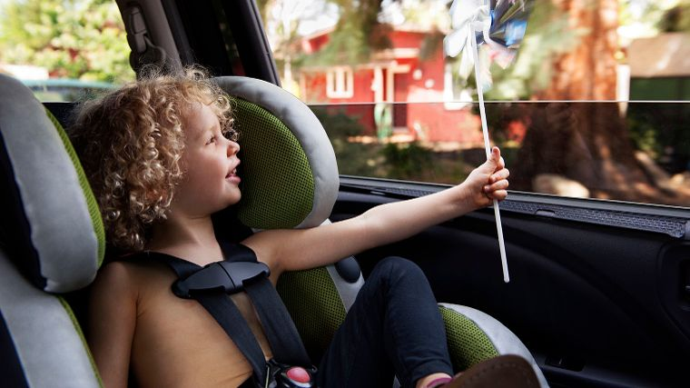
Toen ik achterin zat
Samen met mijn broer
Reagan was nog president
Roken was nog stoer
Er was een beetje oorlog
Maar die was nog koud
Papa, draaide boney m
En dat heete nog niet "fout"
En we reden mee
Wisten niet waarheen
Maar dat gaf niet want het kwam wel goed
We waren niet alleen
Broodjes in de koelbox
Waar ligt nou Parijs?
Van ons mocht het dagen duren
We speelde duizend spellen voor op reis
En we reden mee
Wisten niet waarheen
Maar dat gaf niet want het kwam wel goed
We waren niet alleen
Samen achterin, en geen idee
Waar het wel of niet naar toe moest
We reden lekker mee
Reed ik nog maar mee, reed ik nog maar mee
Want ik heb les gehad, men rijbewijs gehaald
Men auto zelf betaald
Maar waar ik heen ga, weet ik net zo min
Als toen ik plastic beesjes zat te plakken op de ramen achterin
Zat ik nog maar achterin
Zat ik nog maar achterin
Zat ik nog maar achterin
Zat ik nog maar achterin

Slide 4
DAG 2
Dag 2: Startblokken trainers opleiding
De basiscursus voor trainers omvat 36 contacturen:
6 bijeenkomsten van 6 uur
voor certificering 48 contacturen (basiscursus +verdiepingsdagen)

Slide 5
Wat gaan we doen?
10.00 uur - 10.30 uur Start en de actualiteit
10.30 uur - 11.15 uur Werkactiviteit 1: Spel in het hart van het werkplan
11.15 uur - 11.30 uur Pauze
11.30 uur - 12.00 uur Werkactiviteit 2: Spelontwikkeling in beeld
12.00 uur - 12.30 uur Lunchpauze
12.30 uur - 13.15 uur Werkactiviteit 3: Begeleiden van spel
13.15 uur - 14.15 uur Werkactiviteit 4: Oriënterende activiteit ontwerpen
14.15 uur - 15.00 uur Pauze
15.00 uur - 16.00 uur Werkactiviteit 5: Plannen maken en vervolgacties

Slide 6
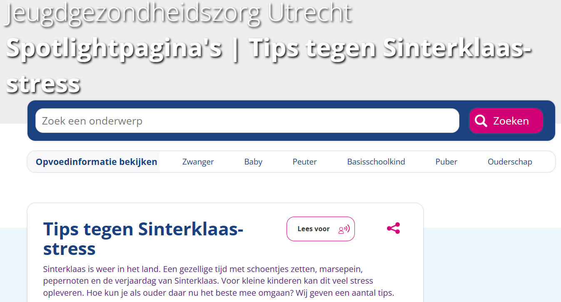
In de actualiteit...
Nooit te oud om te spelen…

Slide 7
Verhalen uit de eigen praktijk
Wat herken je van Startblokken methodiek
Wat herken je van de aanpak
Wat vind je sterk….
Wat vraag je je af…

Slide 8
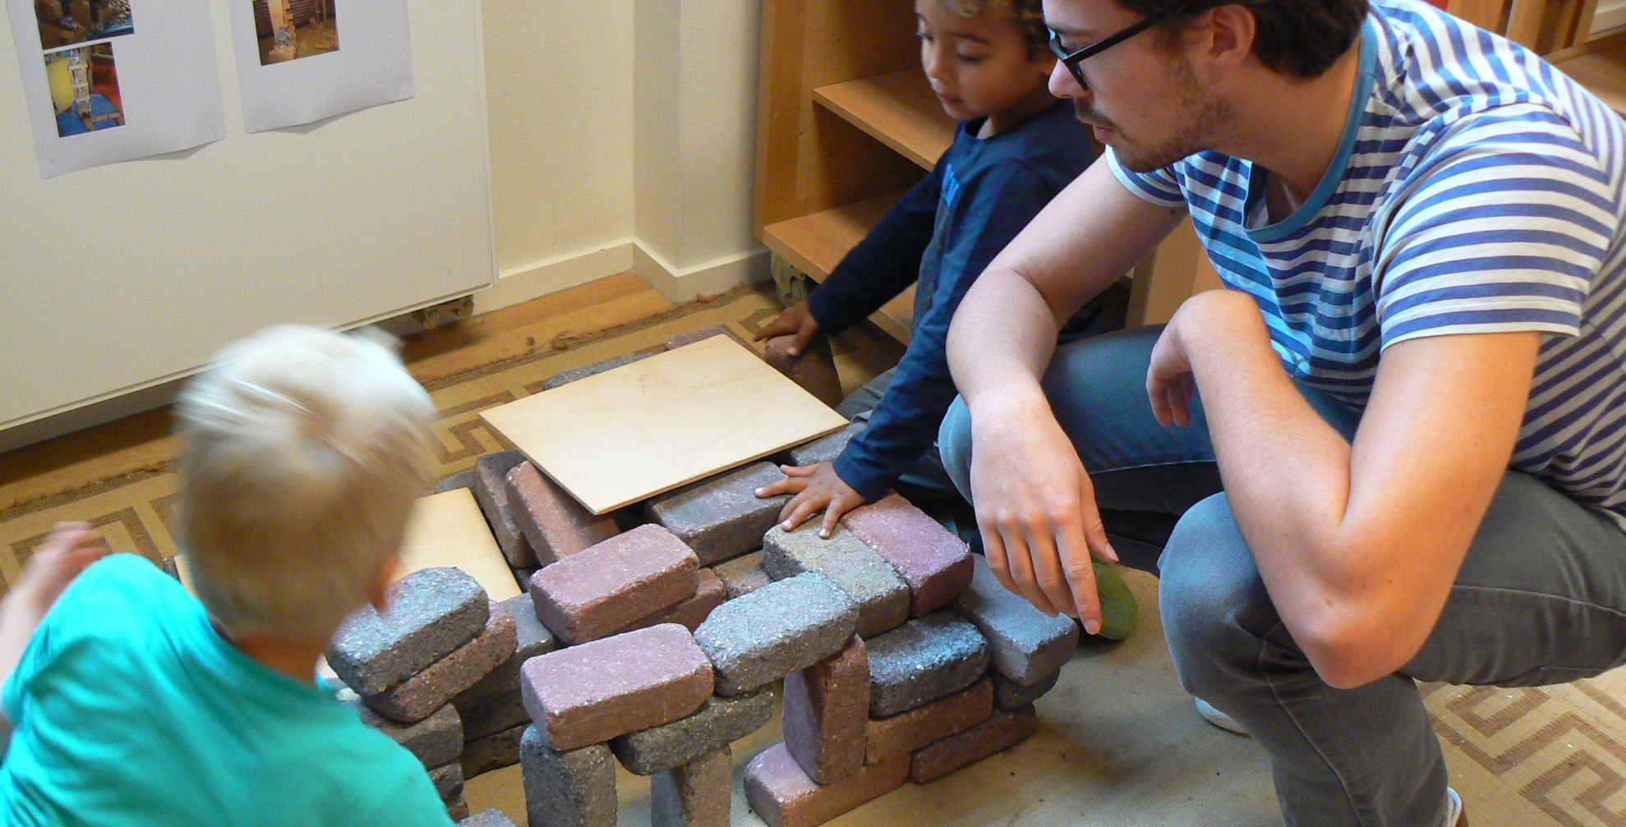
Werkactiviteit 1:
Spel in het hart van het werkplan

Slide 9
Een herinnering
Als kind wilde ik graag een hond. In de tuin van de buren speelden de honden altijd met elkaar buiten. Ik las over Hondje Eigenwijs en elke dag zag ik mensen voorbij ons huis lopen met een hond aan de lijn. Ik kreeg een speelgoedhond met een echte riem. Overal waar we naar toe gingen om te wandelen, nam ik mijn hond mee. Soms mocht hij los als ik in de speeltuin aan het spelen was. In de tuin maakte ik met mijn broers een hok, net zoals de honden van de buren hadden. Het eten maakten we van takjes, gras en modder uit de tuin. Samen met een vriendinnetje verzon ik spelletjes voor mijn hond. Binnen maakten we een soort hindernisbaan met van alles waar je over en onderdoor kon gaan. Eindeloos speelde ik met mijn hond en het was voor mij net echt..

Slide 10
Wat is jouw spelherinnering?
Denken
Delen
Uitwisselen

Slide 11
Wat verstaan we binnen Startblokken onder spel?
Welke kenmerken heeft spel?
Wat is het belang van spel?
Wat leren we van spel?

Slide 12
Spel in het hart

Slide 13
Maatschappelijke trends
Spel; een activiteit op zichzelf
Een werkelijkheid naast de werkelijkheid
Een activiteit die onderscheiden moet worden van andere soorten activiteiten
Notes:
…..spelen en leren wordt vaak los gekoppeld- nu gaan we een blad maken- we gaan iets leren. spel en werken zijn twee activiteiten

Slide 14
Spel; hoort bij ontwikkeling
“The child moves forward essentially through play activity.”
(Vygotskij (1978, p. 103)
“Play is the chief, almost the only, mode of education for the child in the years of later infancy.”
Dewey (1997/1910, p. 162)
Notes:
…..spelen en leren wordt vaak los gekoppeld- nu gaan we een blad maken- we gaan iets leren. spel en werken zijn twee activiteiten

Slide 15
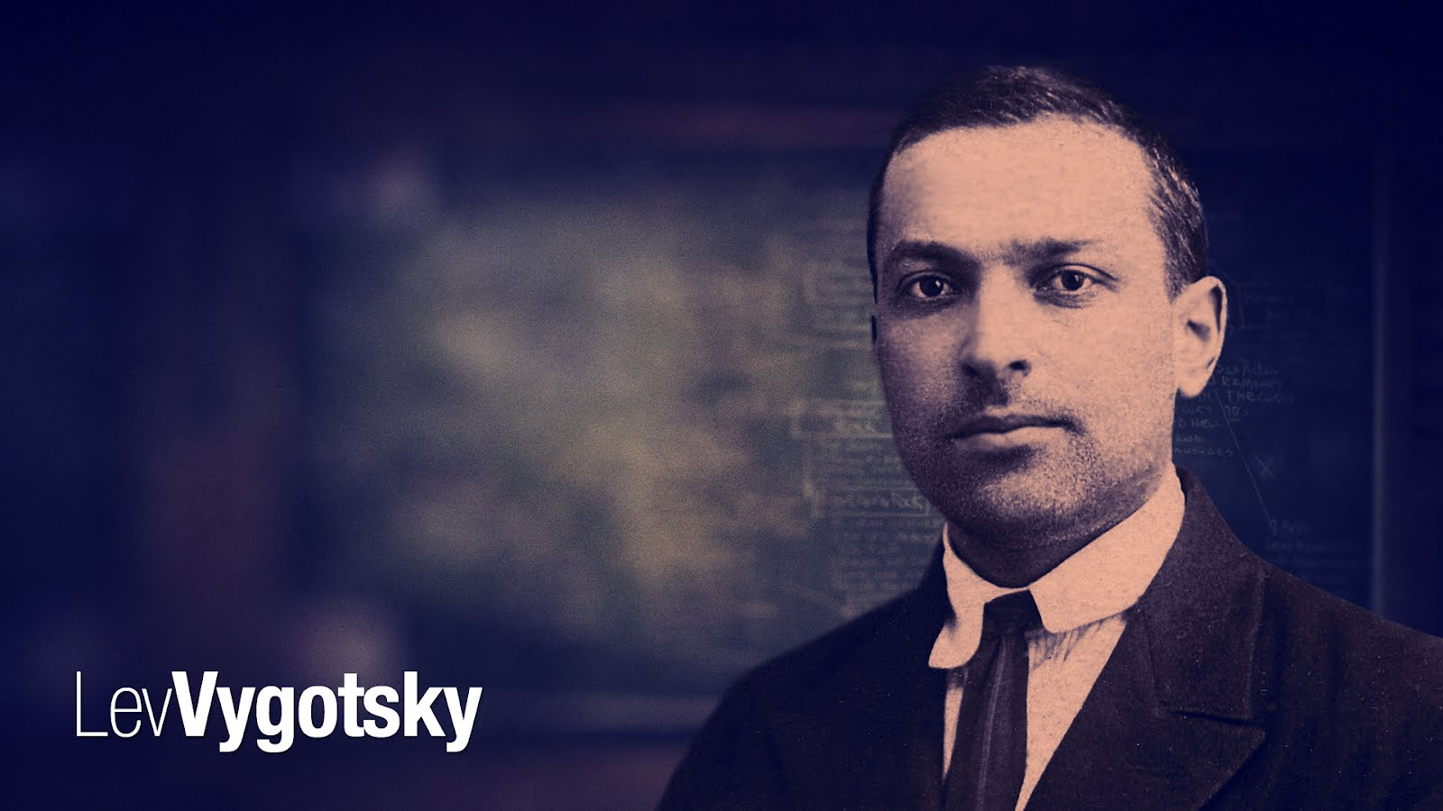
Russische psycholoog
Focus op interactie en spel
Leren van en met elkaar
(community)
Bedenker zone van naaste ontwikkeling
(1896 – 1934)
Notes:
Vygotsky zocht de oorsprong van het denken in de interactie tussen kinderen en opvoeders. Ontwikkeling is volgens hem cultuur eigen maken. Onderwijs en opvoeding moet volgens Vygotsky vooruitlopen op de ontwikkeling van het kind en mede helpen vormgeven.
Ontwikkeling is niet een statisch, door rijping gedicteerd, proces. Maar evenmin een proces dat geheel afhankelijk is van toevallige omstandigheden.
Taaluitingen van jonge kinderen is een tot zichzelf spreken als begeleiding van handelen en dit wordt geïnternaliseerd tot stille, innerlijke spraak. Taal wordt extern gebruikt als communicatiemiddel, maar ook intern, als regulerend instrument. Hardop-denken wordt gezien als overgang naar innerlijke taal, het denken. Het denken is maar voor een deel talig. Taal ondersteunt ook het geheugen
Op lichamelijk, intellectueel en emotioneel niveau zijn discrepanties mogelijk tussen leeftijdsconforme ontwikkeling en daadwerkelijke ontwikkeling. Stimuleren is te afstandelijk, het helpt het kind niet actief genoeg. Om de potenties uit de zone van naaste ontwikkeling te actualiseren moet je uitleggen, voorzeggen, voordoen en samen doen.
Zone van actuele ontwikkeling: wat een kind nu zelfstandig kan. Zone van naaste ontwikkeling is wat een kind kan met jouw hulp.

Slide 16
In play, the child is always behaving beyond his age, above his usual everyday behaviour; in play he is, as it were, a head above himself. Play contains in a concentrated form, as in the focus of a magnifying glass, all developmental tendencies; it is as if the child tries to jump above his usual level.
www.toolsofthemind.org

Slide 17
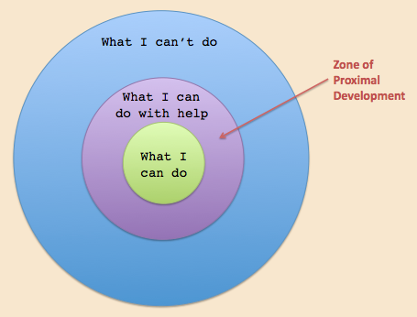
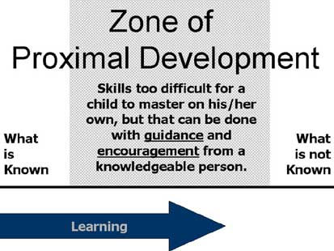
ZNO

Slide 18
MOTIVATIE
Marilyn Fleer (Monash University, Australië) hoogleraar ‘Early Childhood Education’ en directeur van de International Society for Cultural and Activity Research
”A child is driven by personal motives”
”effort in play through a wholeness approach”
” In settings we are using the child’s play motive to make learning more motivating”

Slide 19
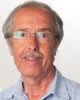
SPEL
Spel is verbonden met de sociale cultuur waarin kinderen opgroeien. Kinderen maken zich die wereld eigen door voorwerpen en materialen uit hun omgeving te verkennen en door op hun eigen manier te imiteren wat ze in de wereld zien.
(Van Oers, 2011)

Slide 20
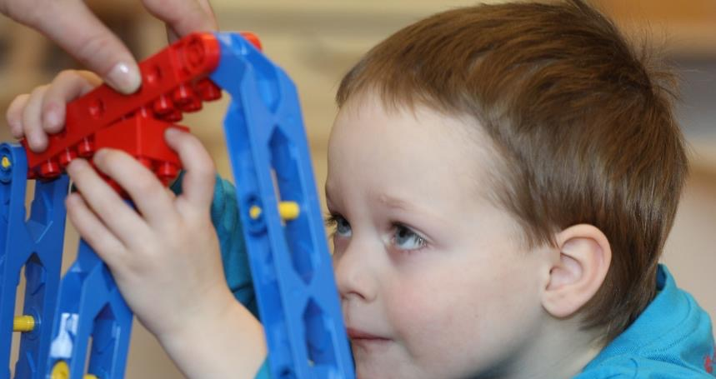
BETROKKENHEID

Slide 21
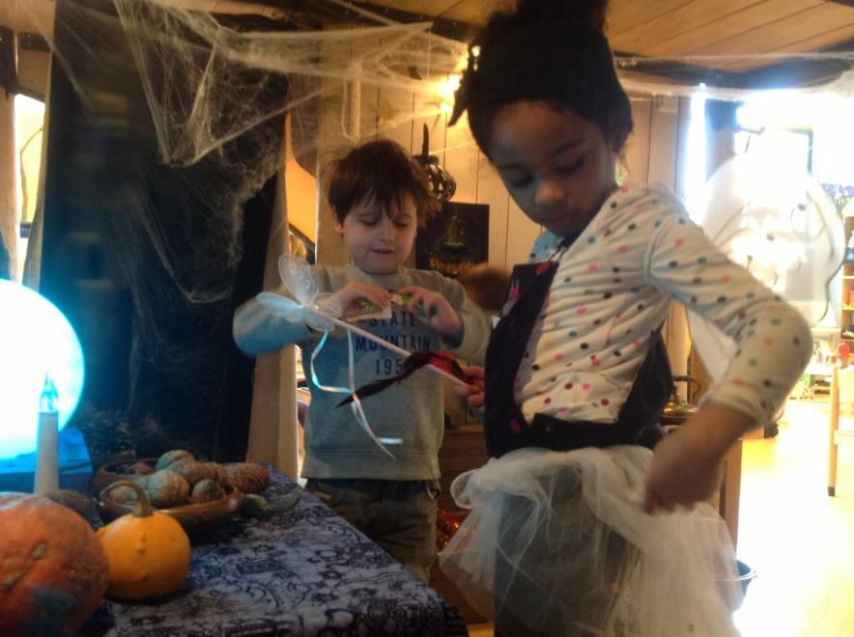
VRIJHEIDSGRADEN

Slide 22
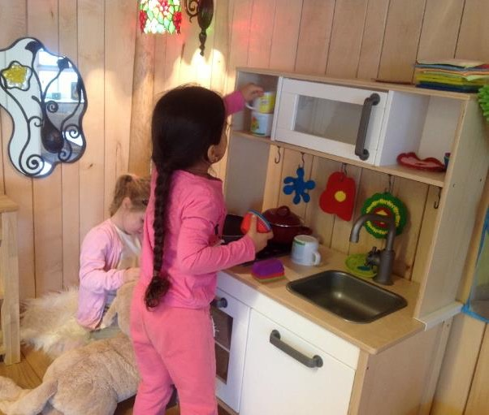
REGELS IN HET SPEL
Sociale regels
Technische regels
Conceptuele regels
Strategische regels
(Van Oers, 2013, 2014)

Slide 23
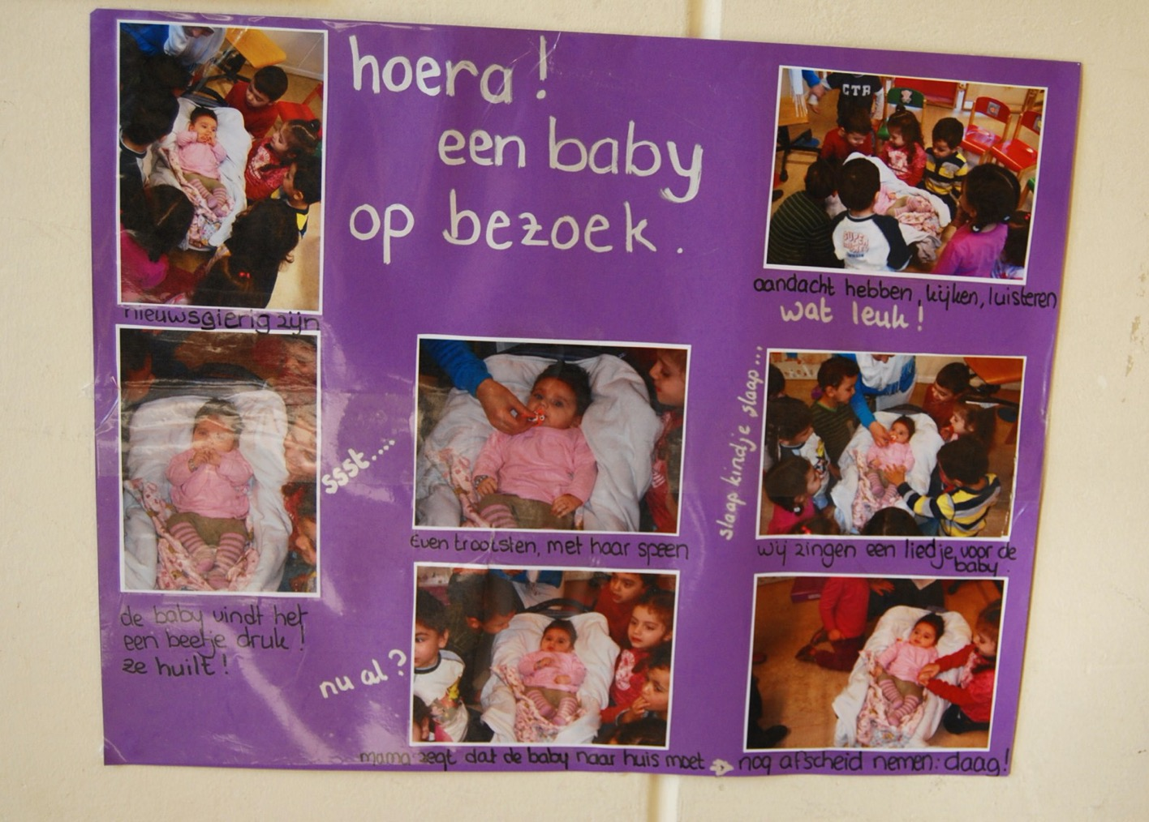
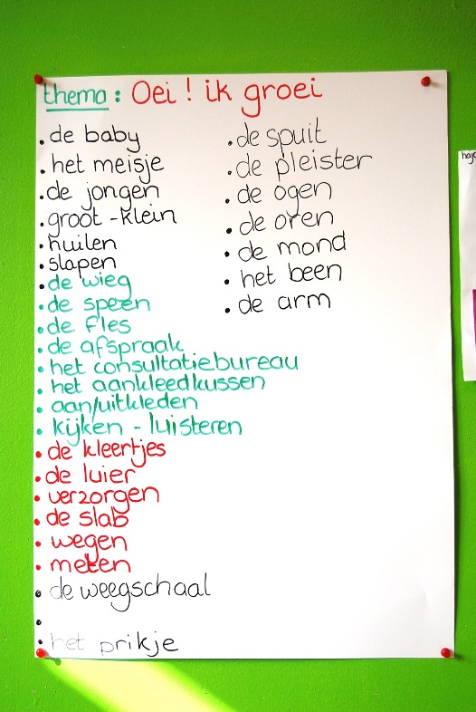

Slide 24
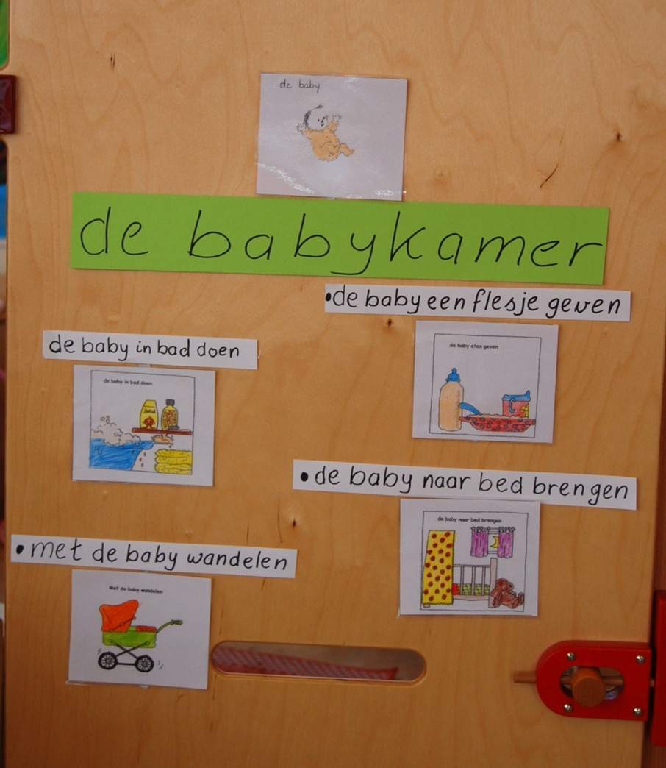
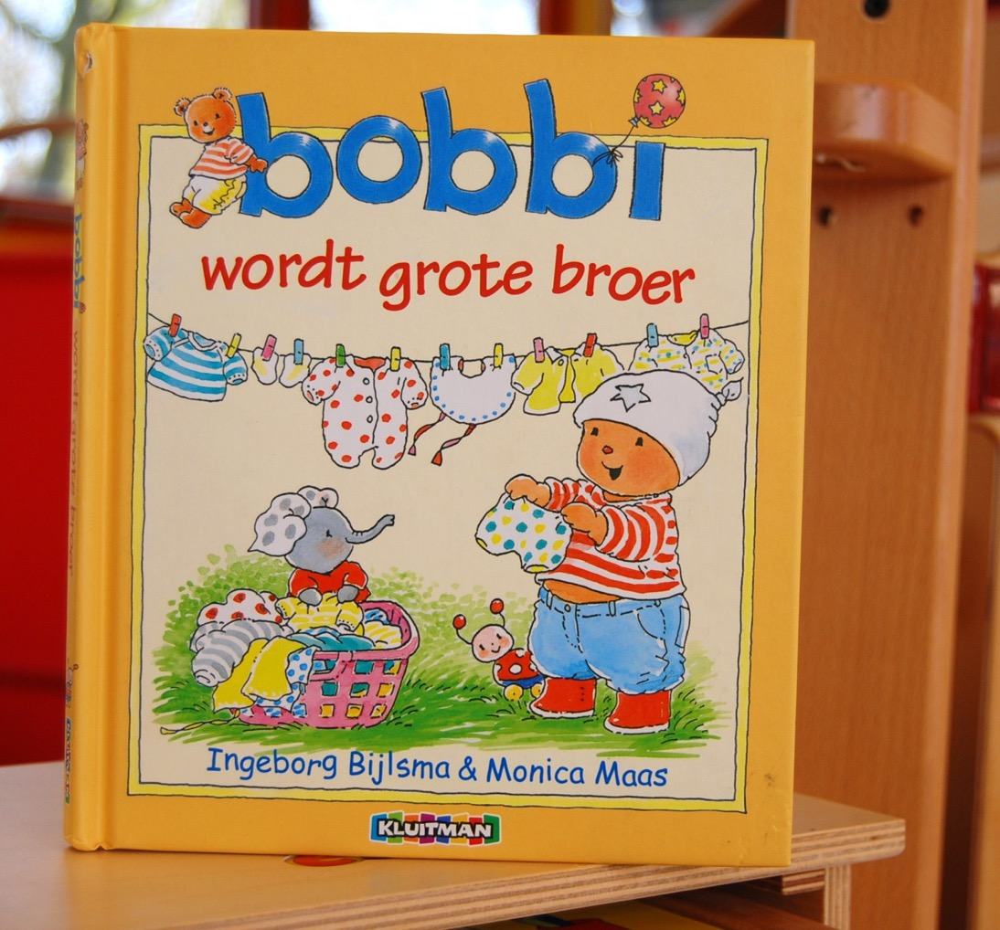

Slide 25
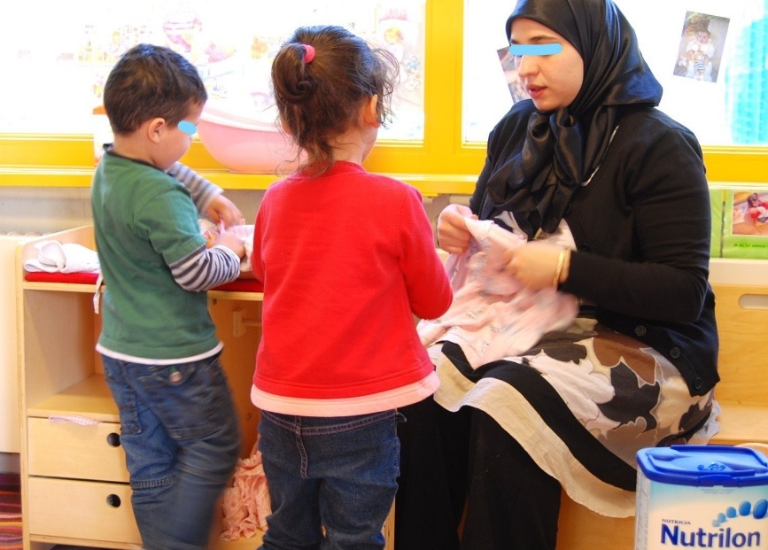
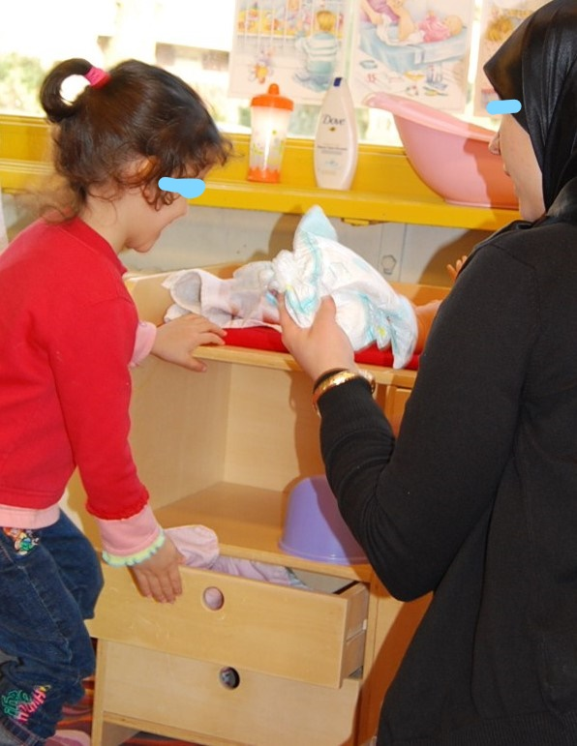

Slide 26
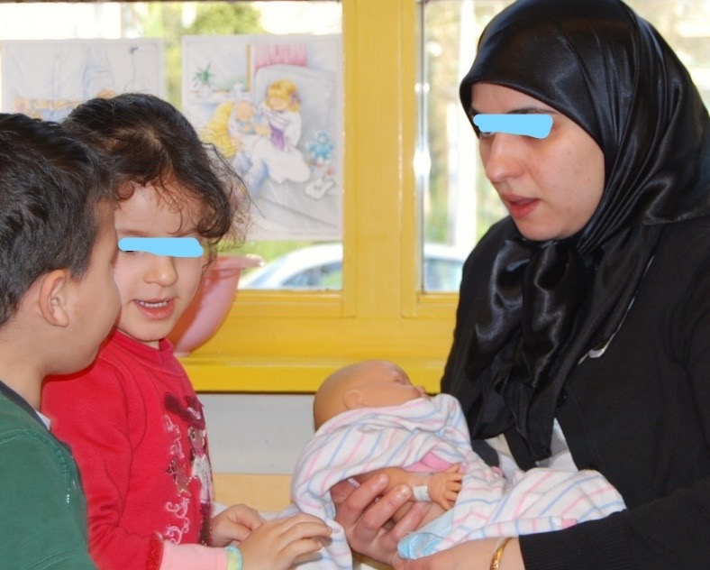
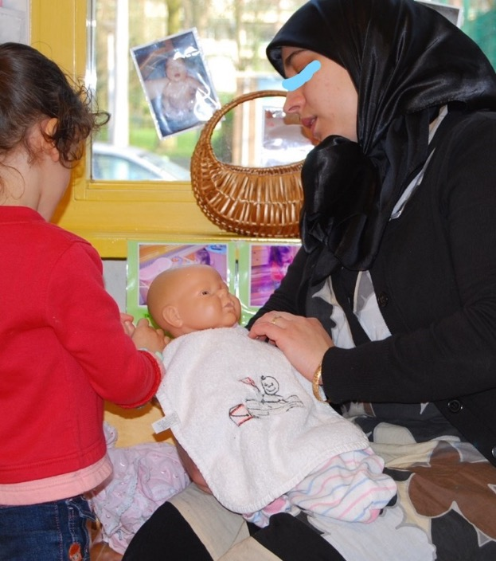
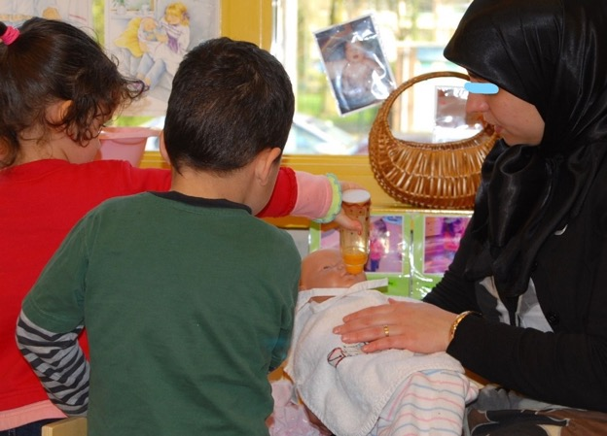

Slide 27
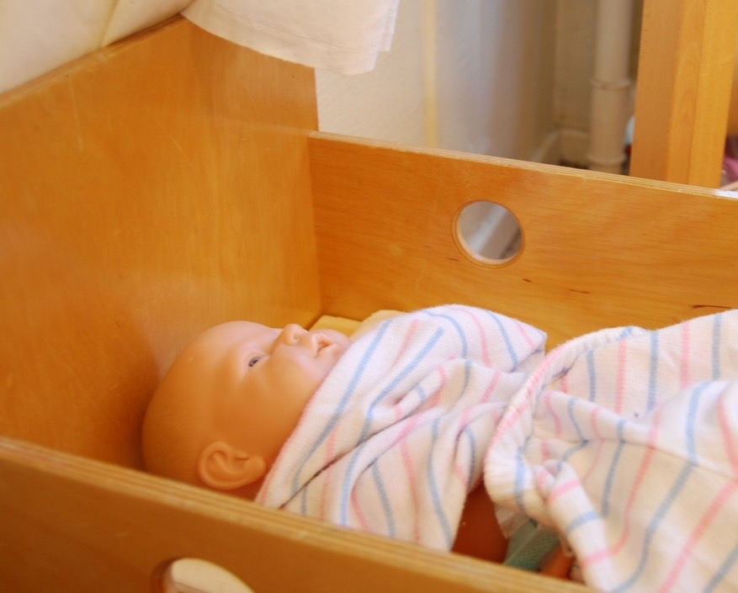
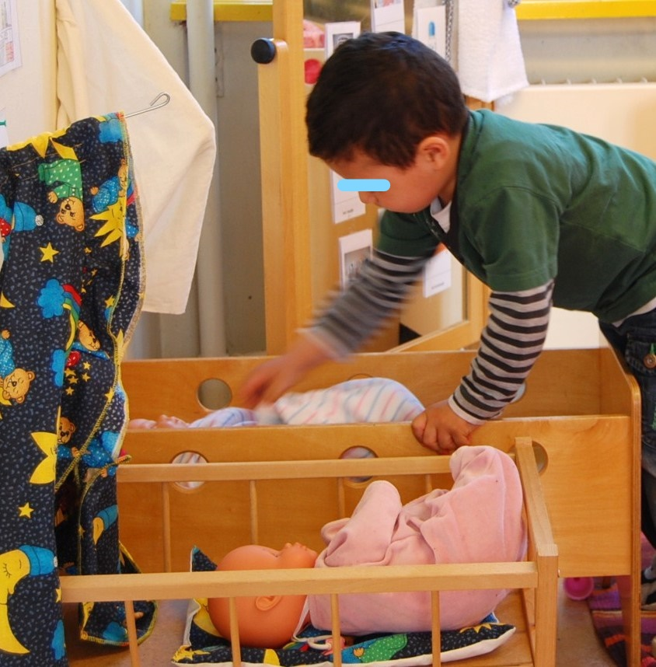

Slide 28
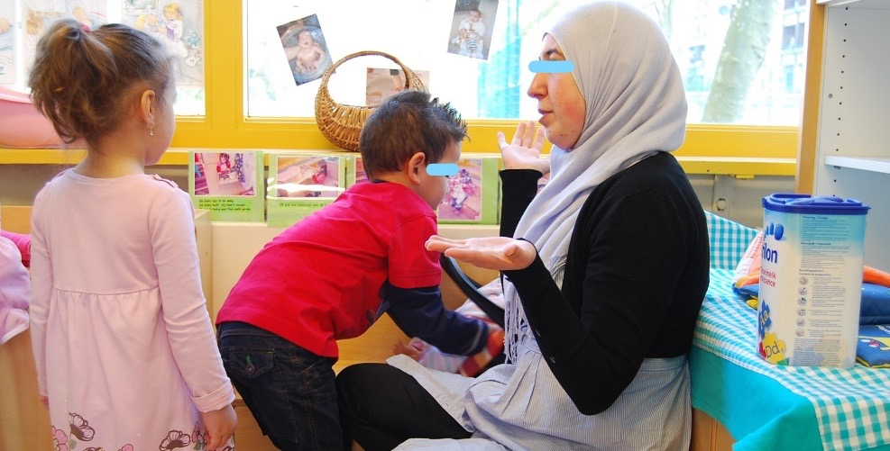

Slide 29
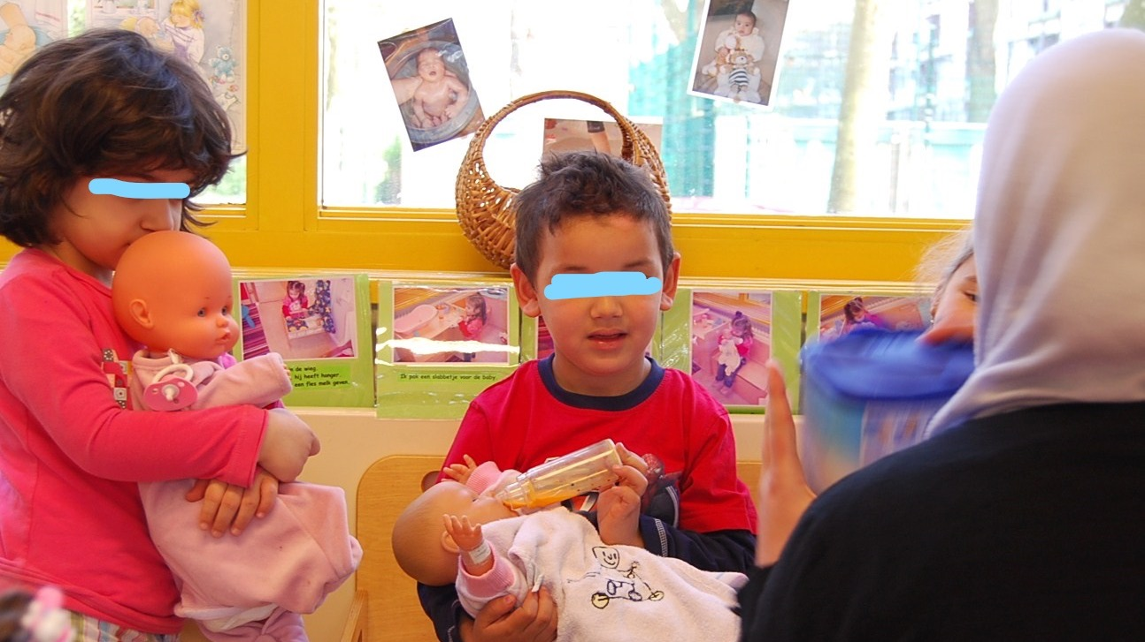

Slide 30
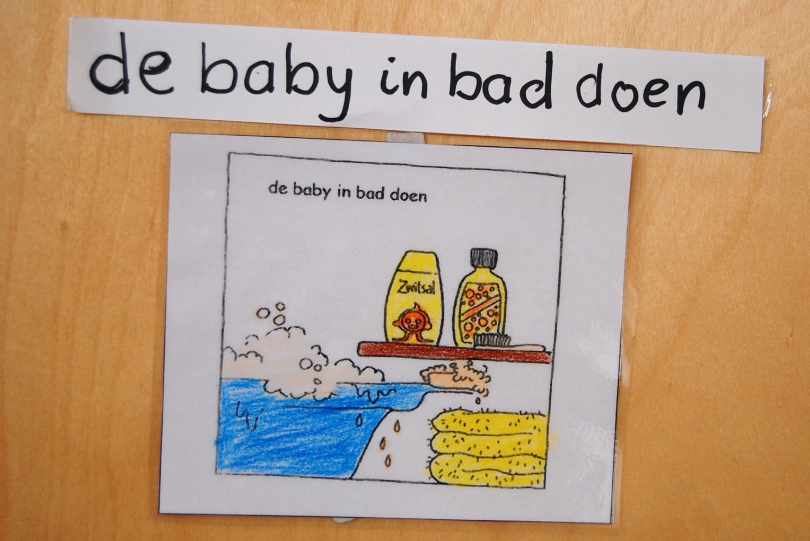

Slide 31
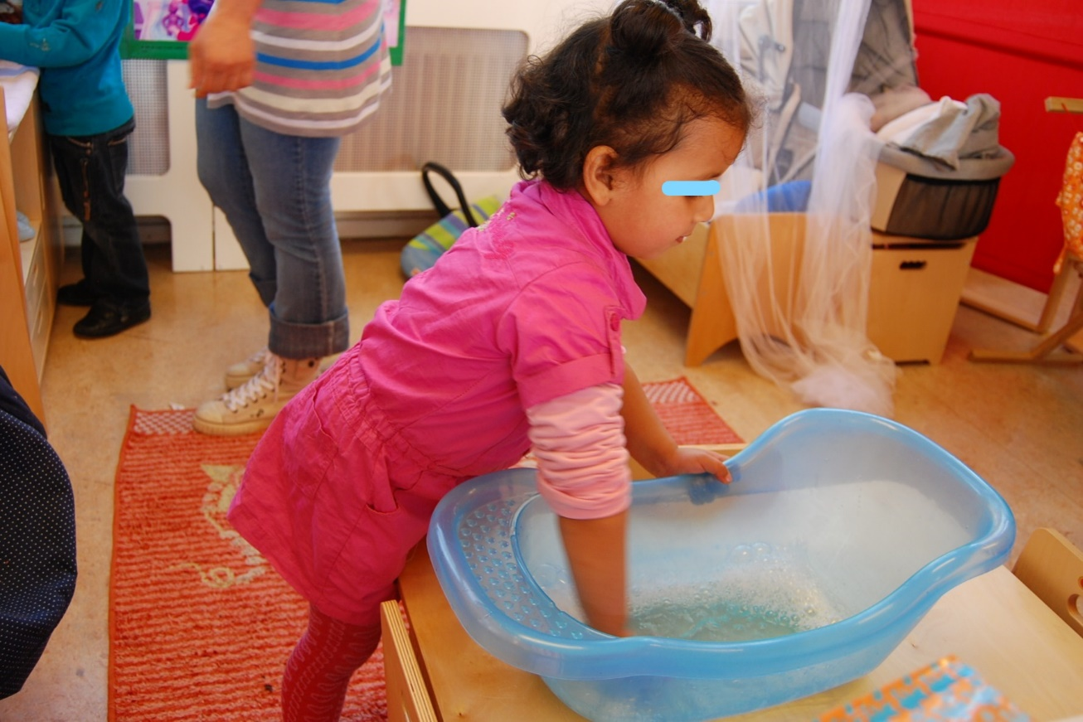
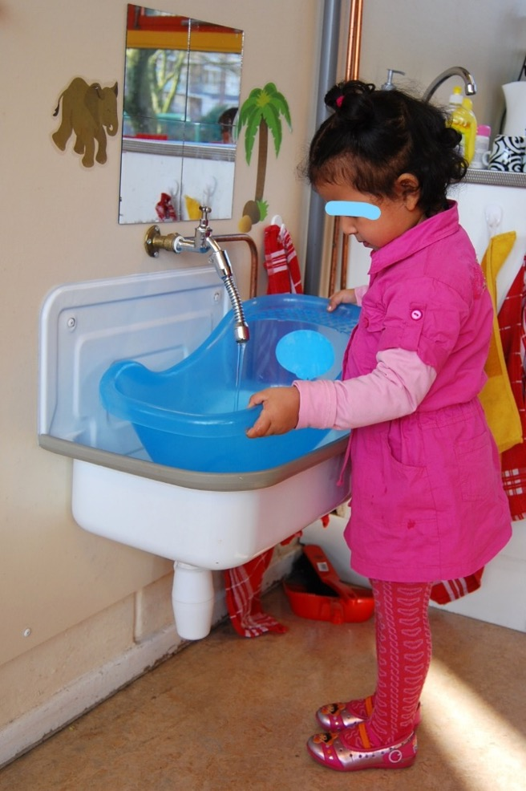

Slide 32
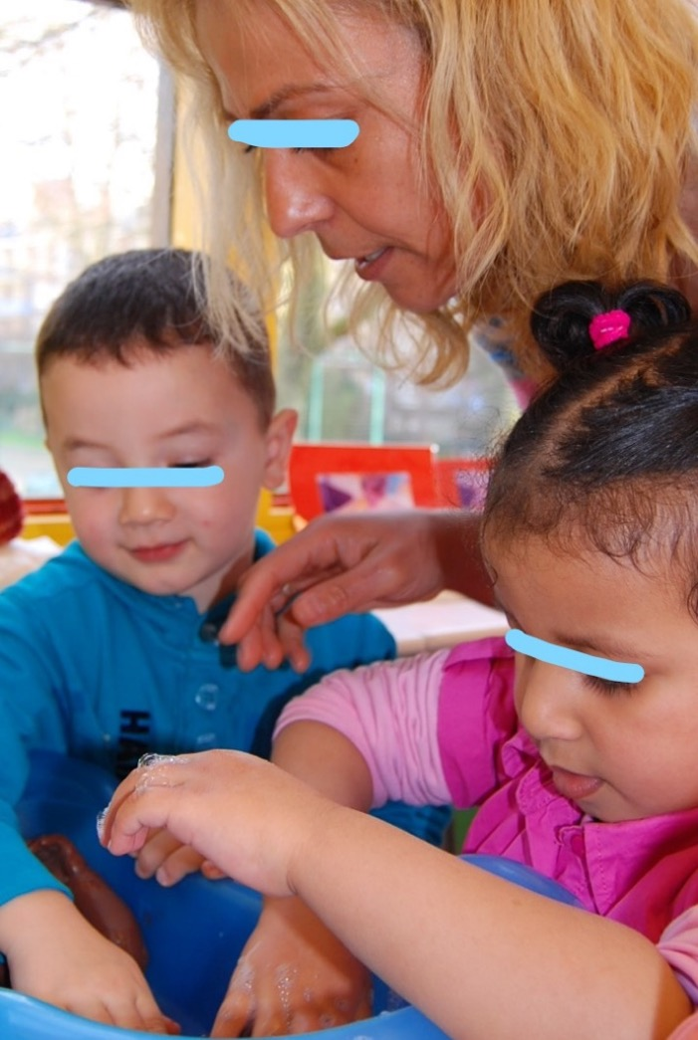
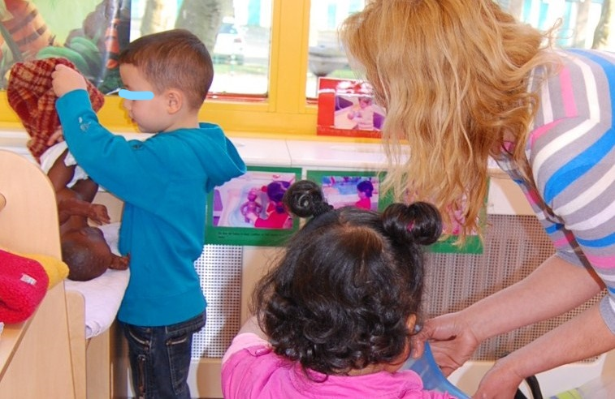

Slide 33
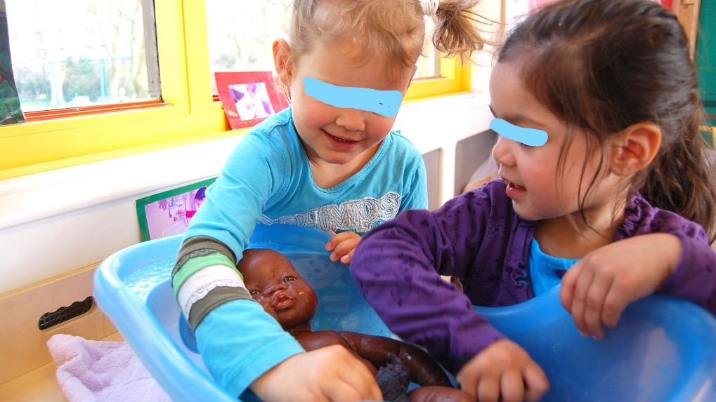

Slide 34
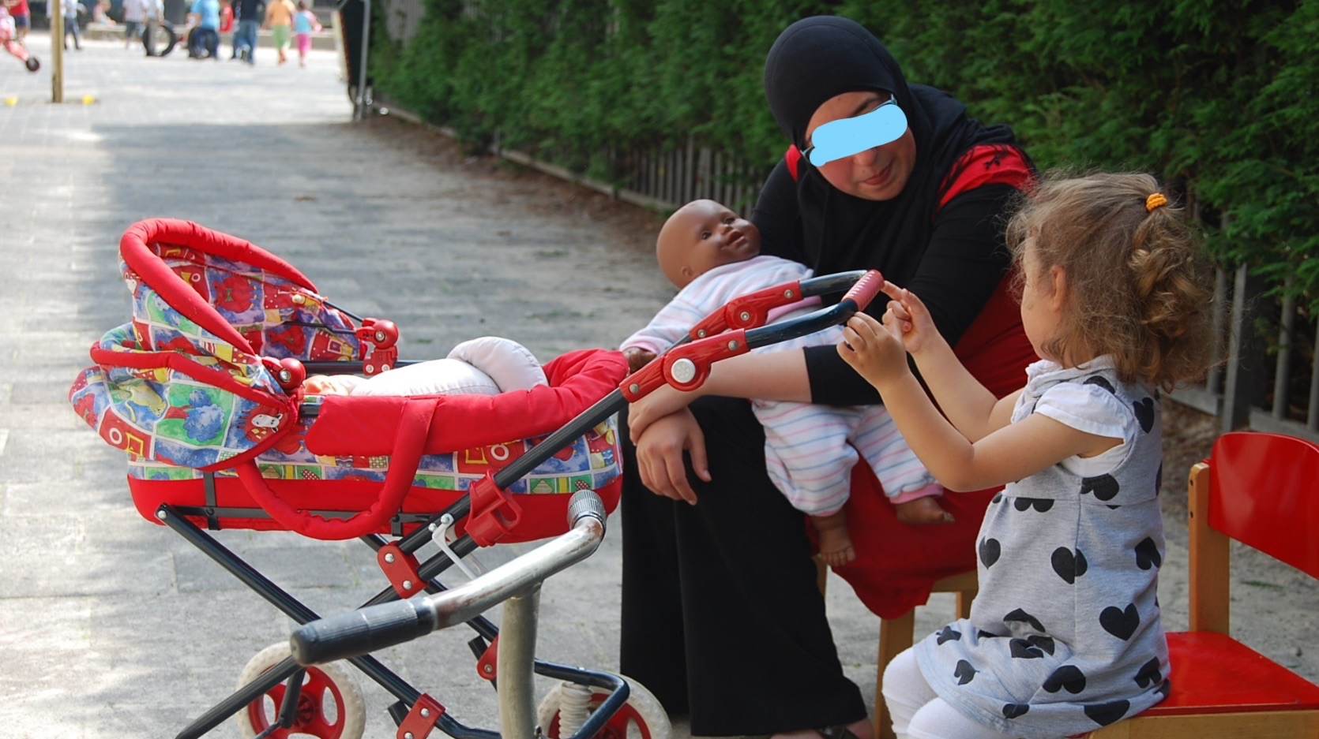

Slide 35
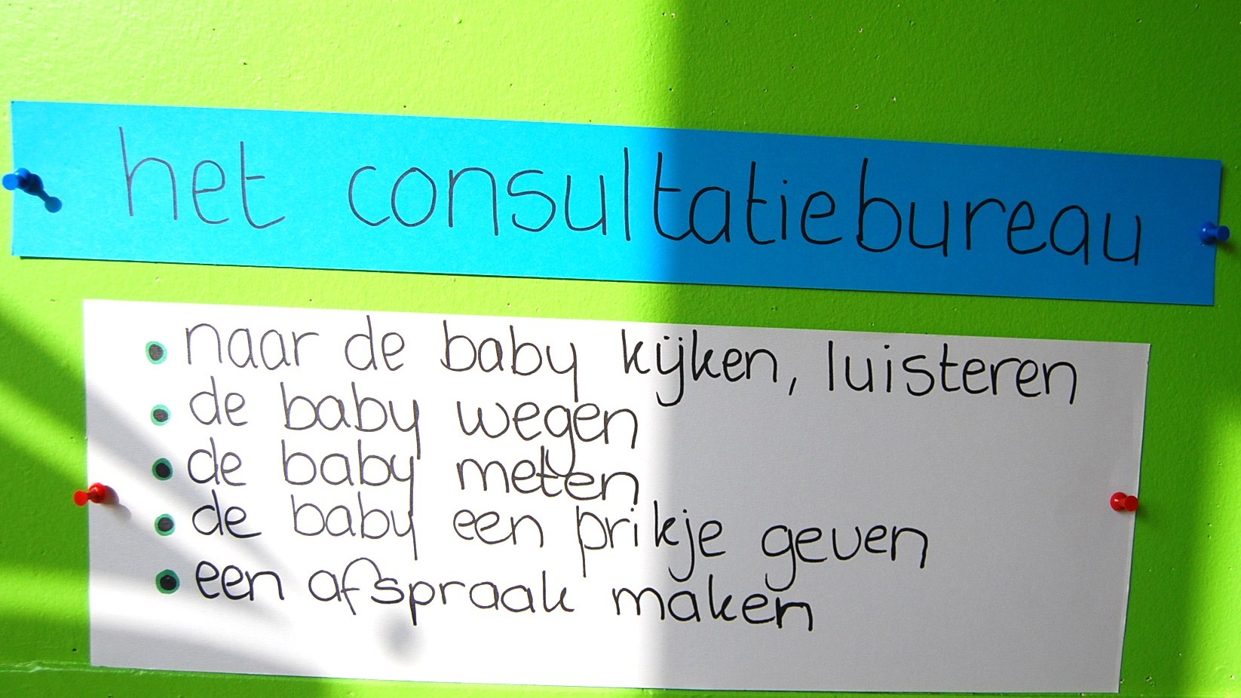

Slide 36
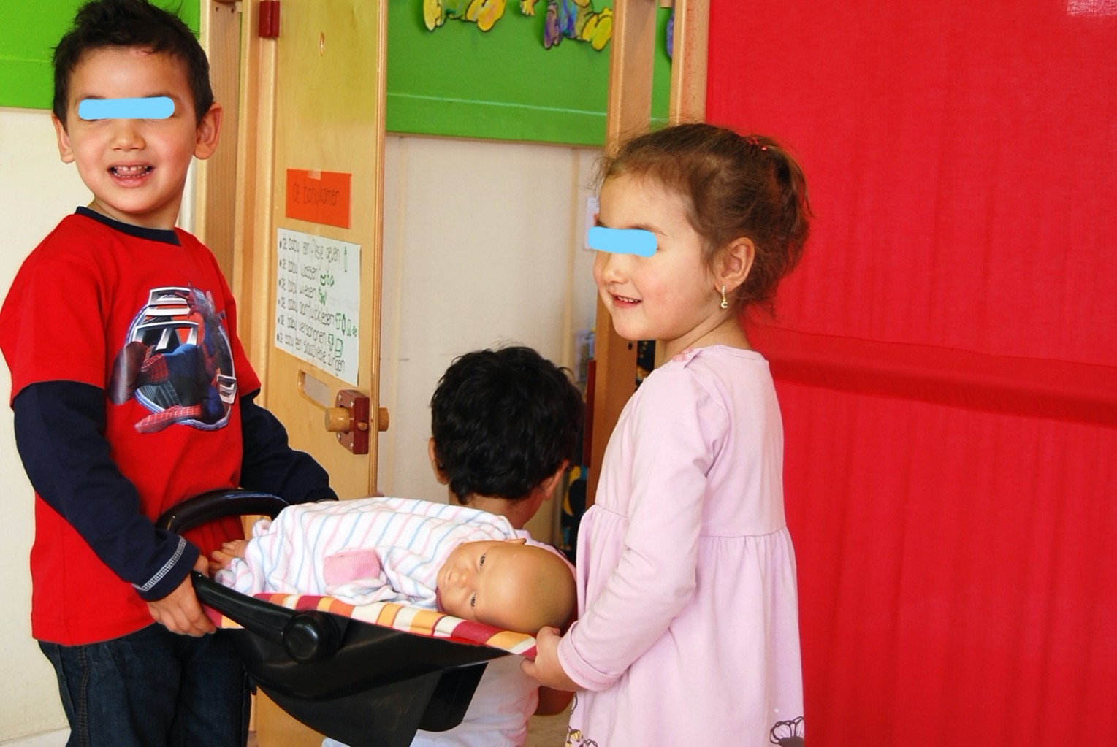

Slide 37
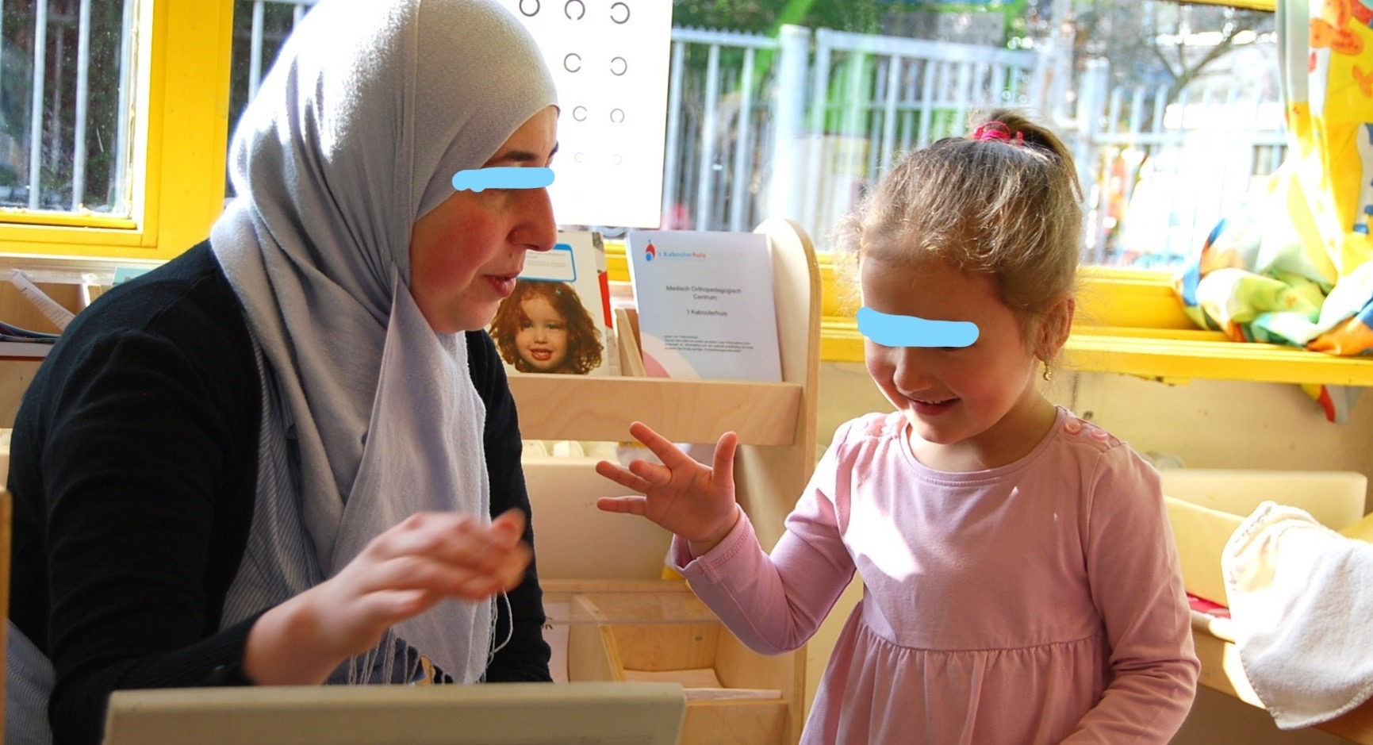

Slide 38
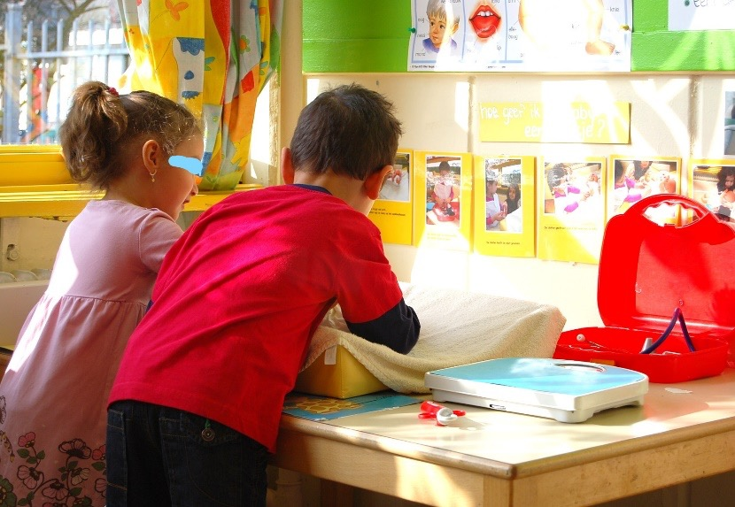
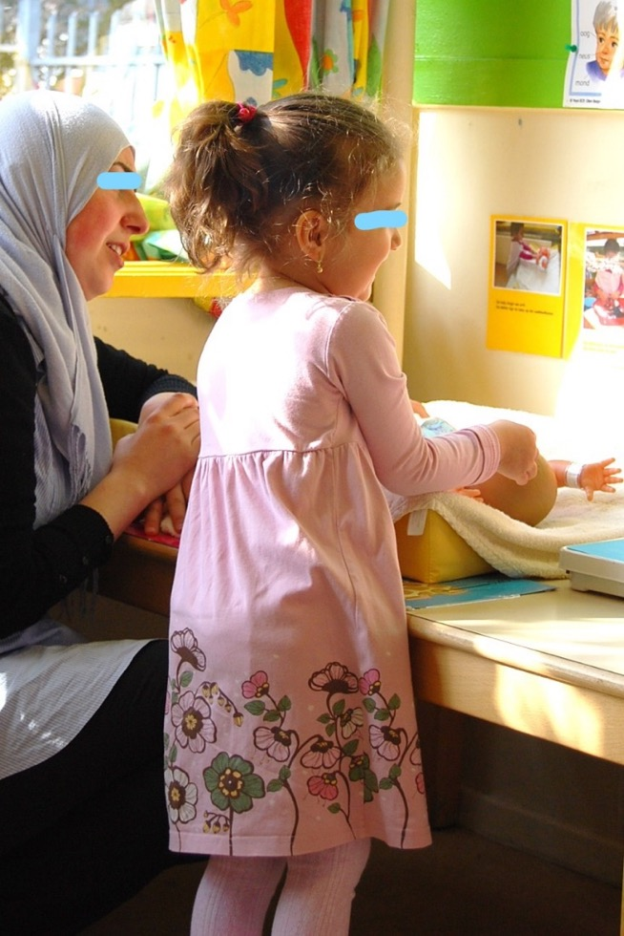

Slide 39
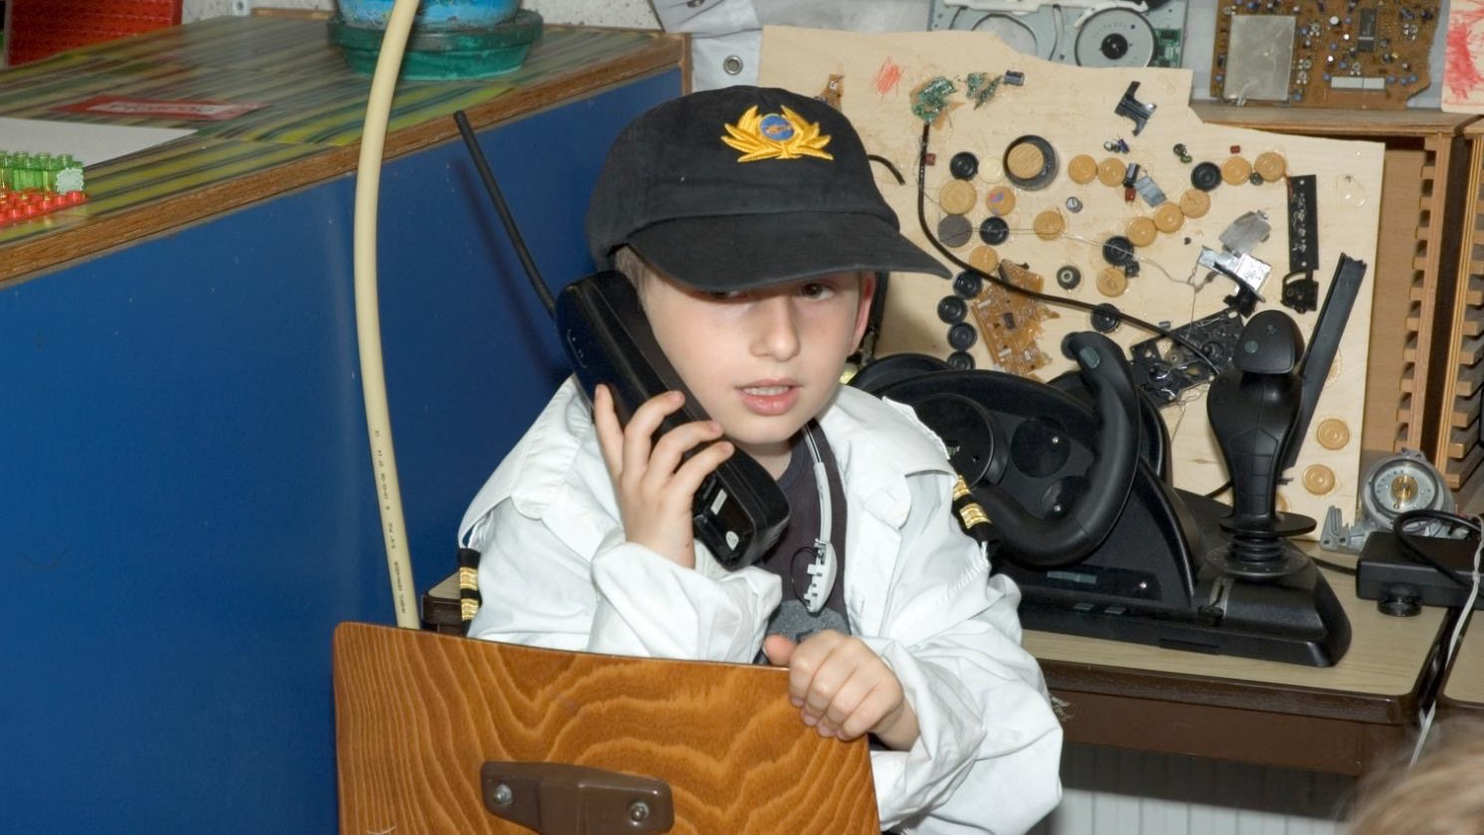

Slide 40
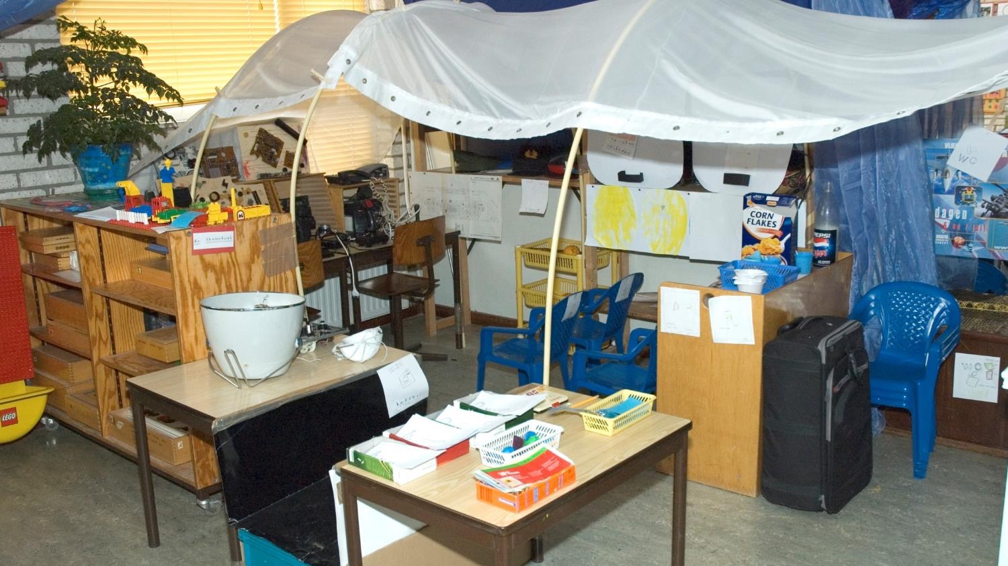

Slide 41
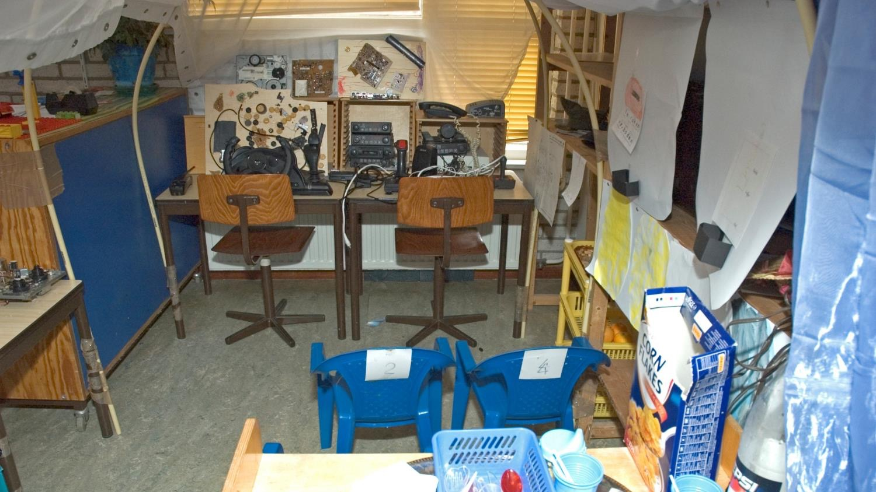

Slide 42
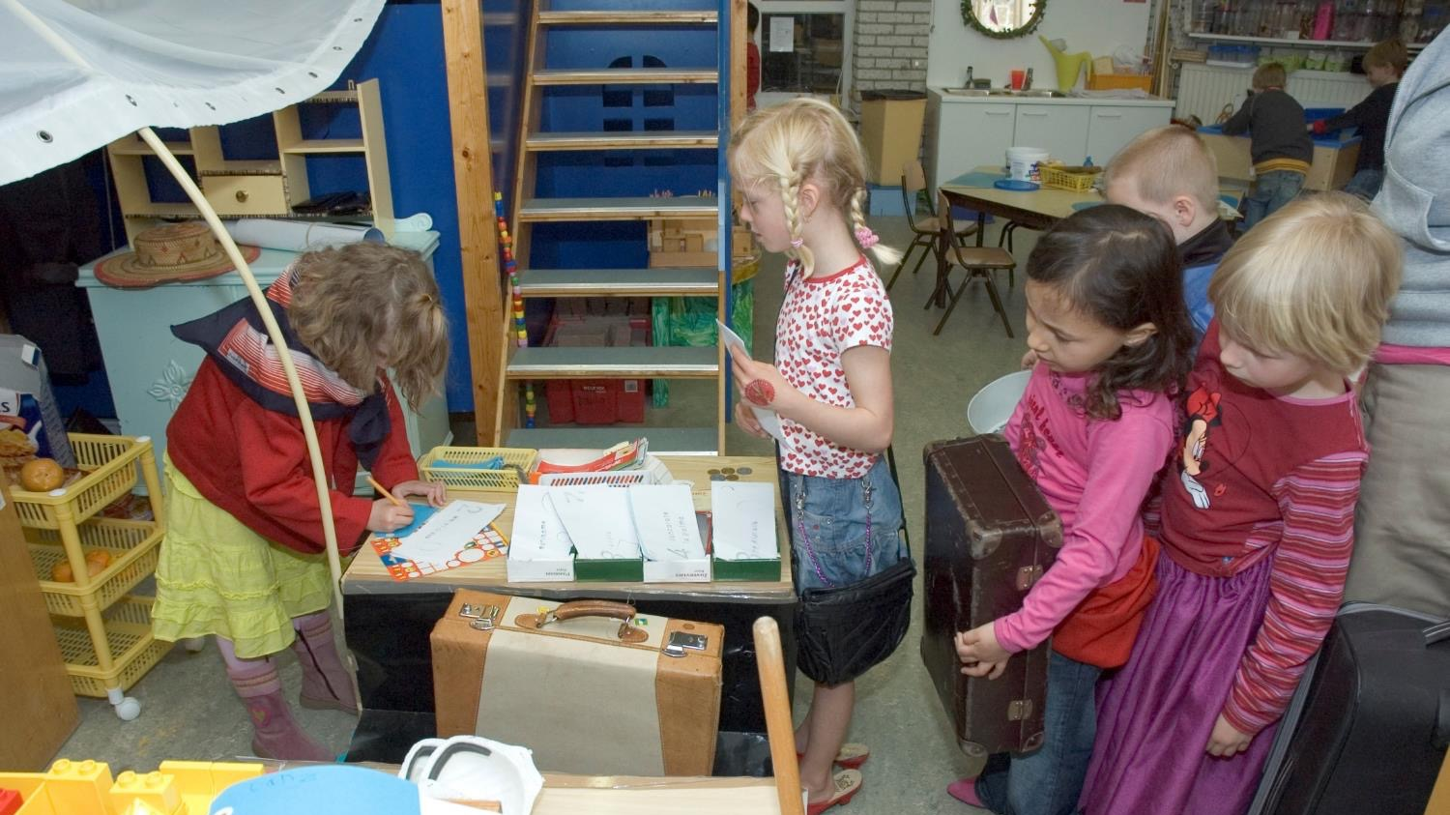

Slide 43
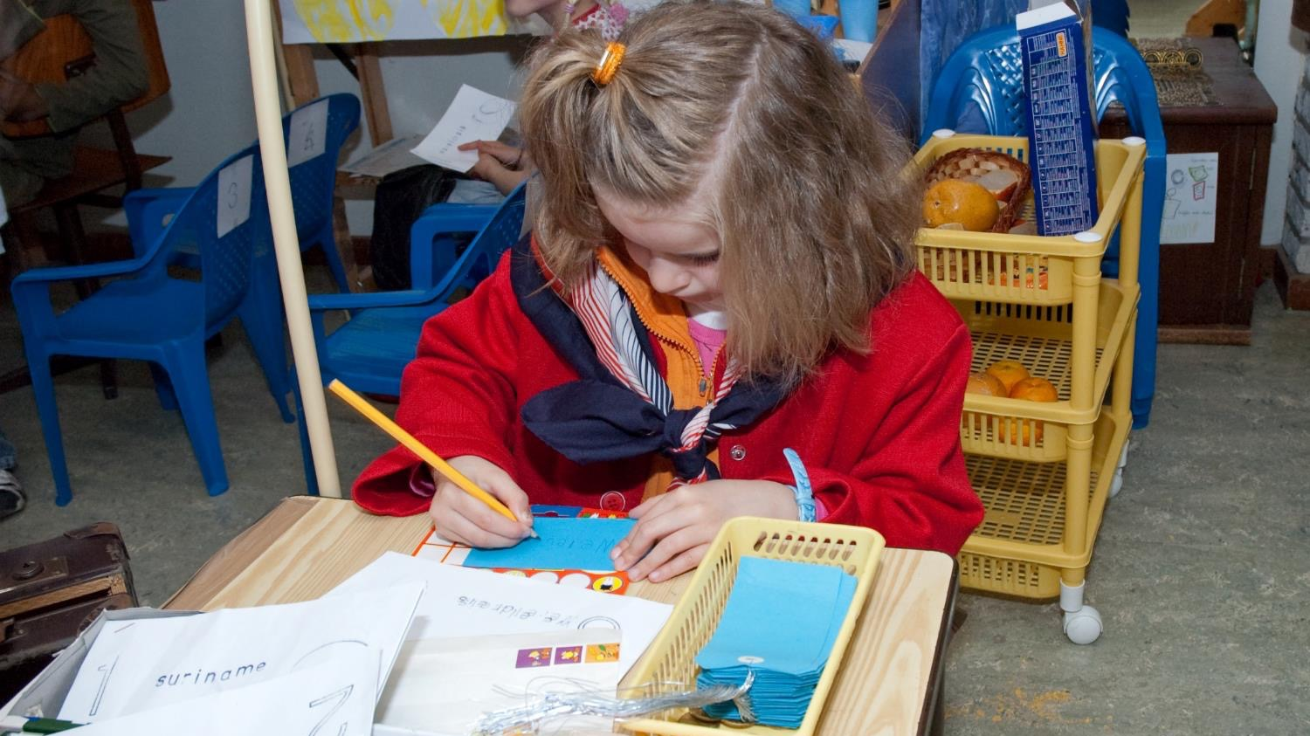

Slide 44
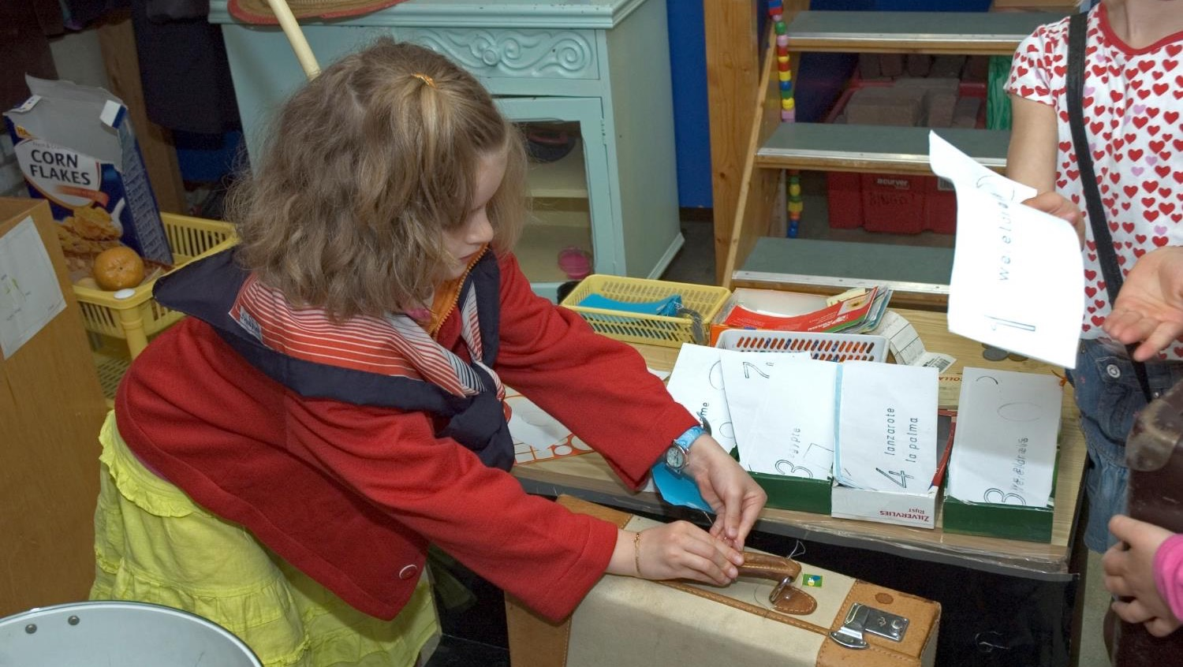

Slide 45
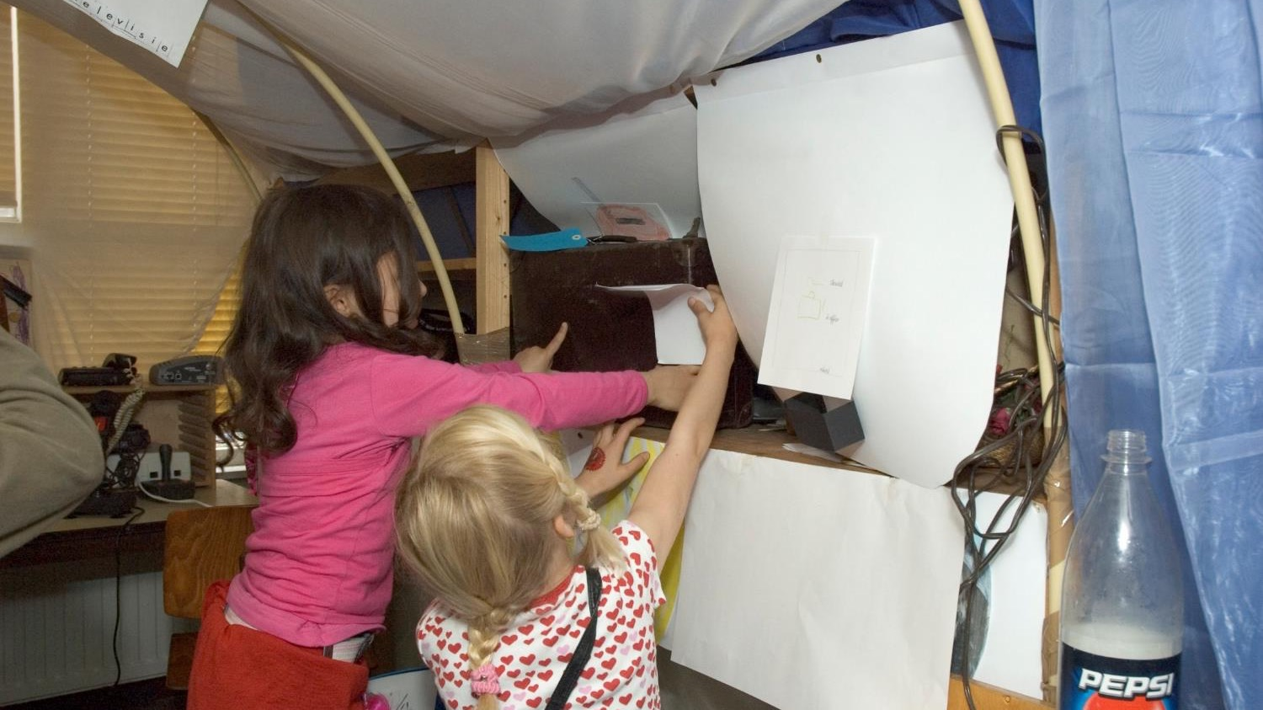

Slide 46
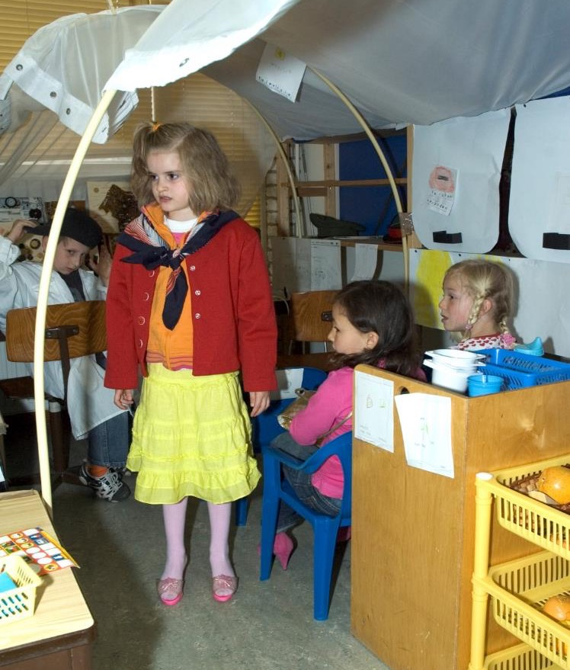

Slide 47
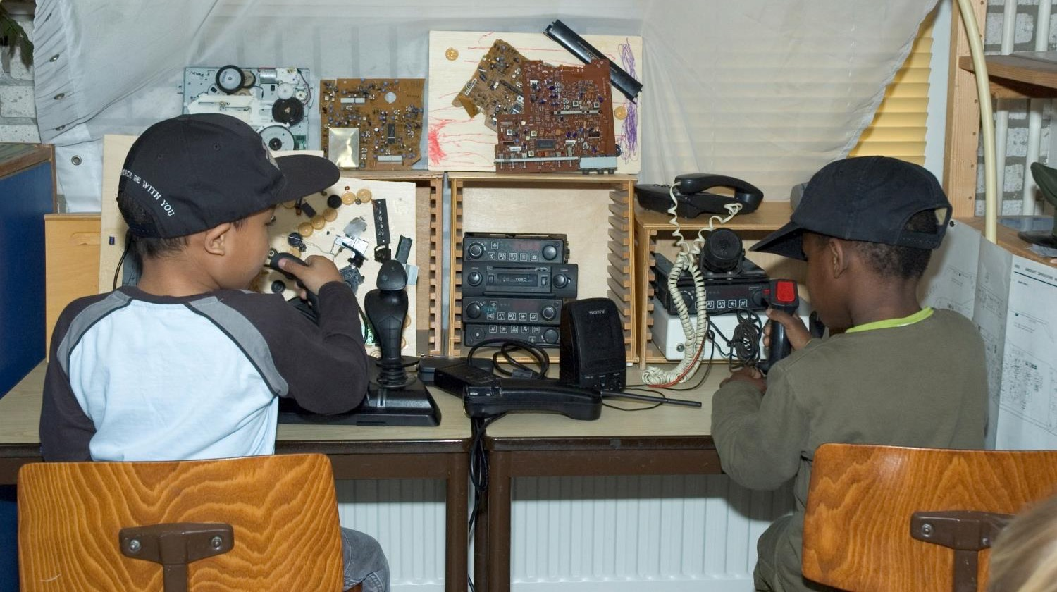

Slide 48
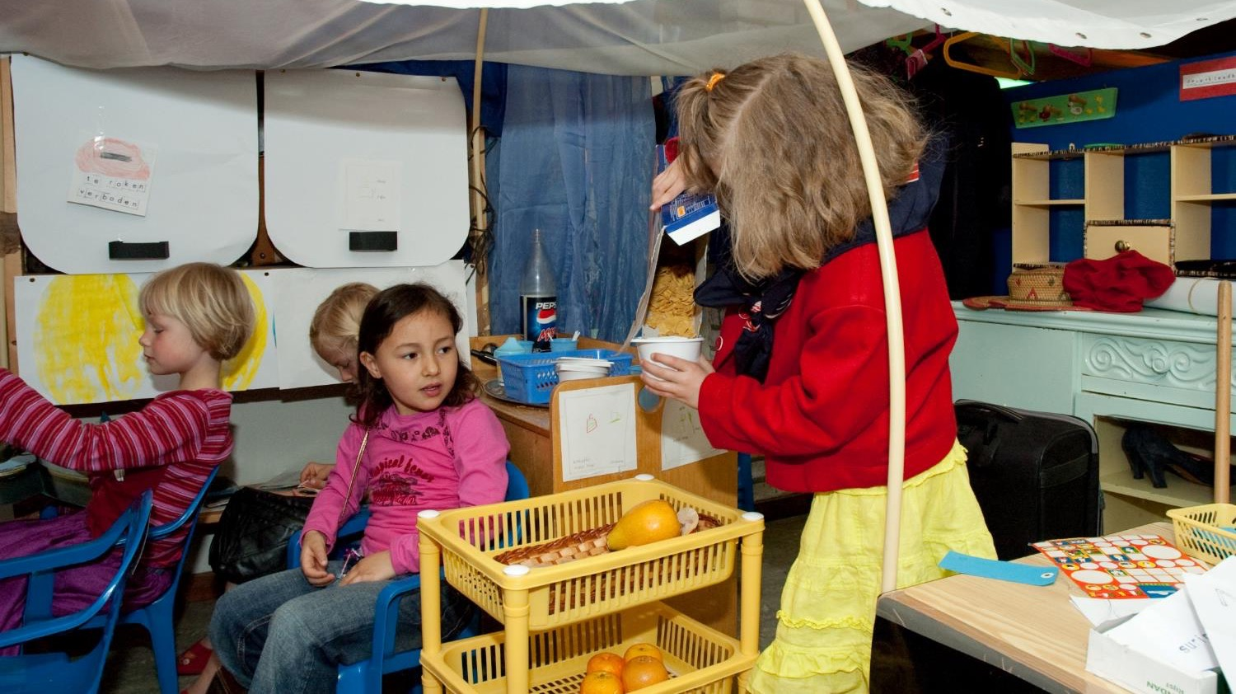

Slide 49
Spel als manier van deelnemen aan alle activiteiten
Persoonlijke betrokken deelname
Mee willen doen
Culturele regels
Vrijheidsgraden
Van Oers
(meerdere publicaties)

Slide 50
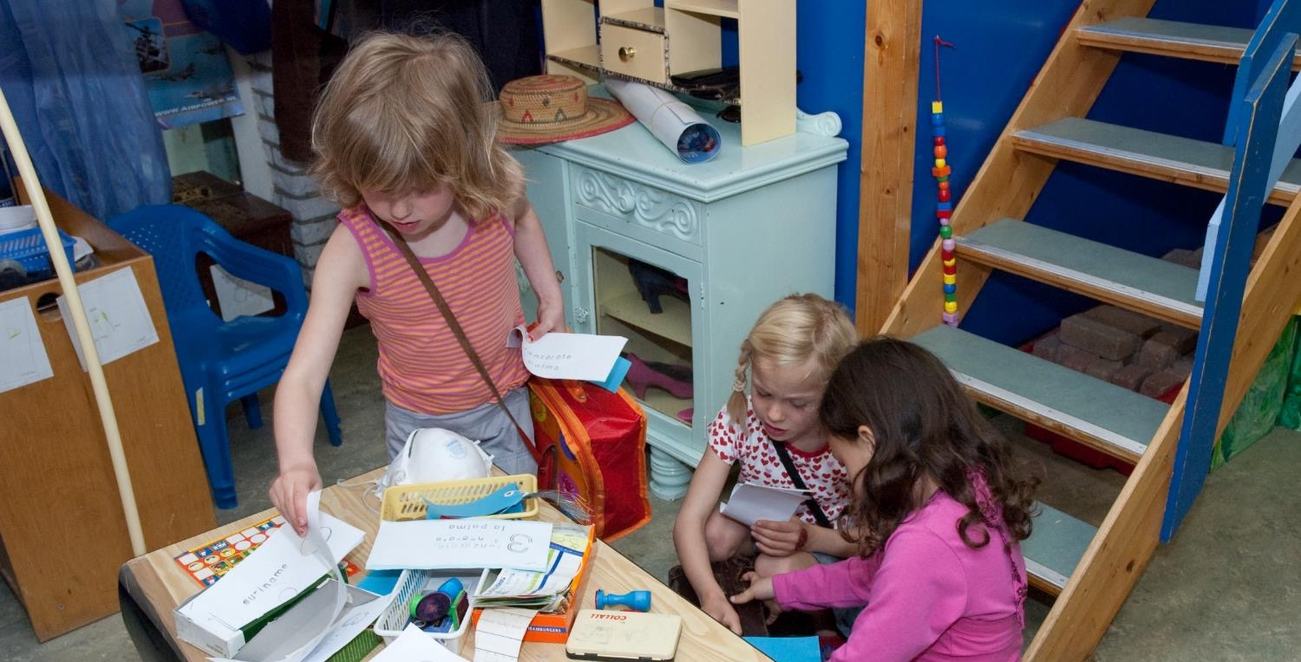

Slide 51
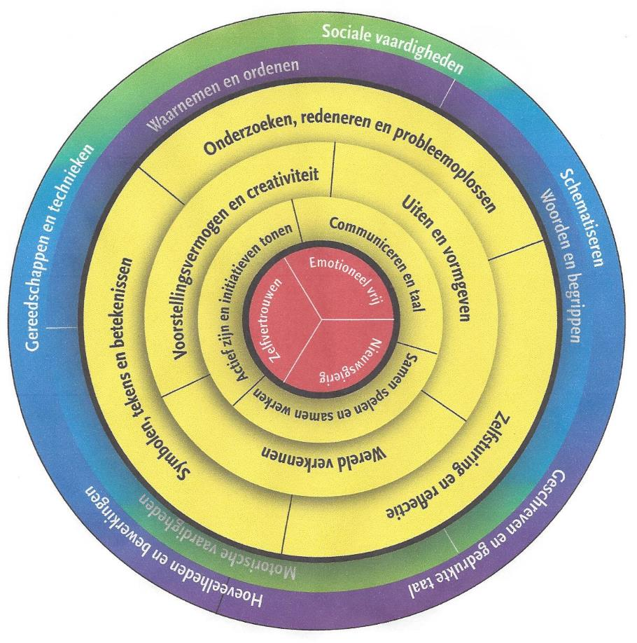

Slide 52
KORT GEZEGD
Spel is geen aparte activiteit maar manier van doen
Spel start met kijken, imiteren, meedoen
Spel kent regels, vrijheden, verantwoordelijkheden- rol
Betrokkenheid en betekenis van de deelnemers
Spel als een speciale uiting van een sociaal culturele activiteit
Het leren in spel is een kwalitatieve vernieuwing van de activiteit- een leerverhaal
Notes:
Spel is geen aparte activiteit maar een manier waarop activiteiten worden uitgevoerd – regels en vrijheden verantwoordelijkheden- je rol.
betrokkenheid en betekenis van de deelnemers spel als een speciale uiting van een sociaal culturele activiteit. Het impliceert dat volwassene en kinderen samen leren vanuit een hoge betrokkenheid bezig zijn. Het leren is een kwalitatieve vernieuwing van de activiteit- een leerverhaal- waarin bv de regels complexer worden,meerdere/hoogwaardiger tools ingezet worden dichter bij de soc. cult werkelijkheid

Slide 53
SOORTEN SPEL
Bewegingsspel
Manipulerend spel met voorwerpen en zand en water e.d.
Rolgebonden handelingen
Eenvoudig rollenspel waarin materialen en voorwerpen een bepaalde functie in het spel krijgen en waarin een kind zelf een rol heeft
Thematisch rollenspel waarin kinderen met elkaar een verhaal spelen met rollen, handelingen en gebeurtenissen, binnen een thema
Regisserend spel
Rollenspel waarin ook lees/schrijfactiviteiten en reken/wiskundeactiviteiten zijn betrokken
Spel met onderzoekskenmerken
Gericht onderzoeken
Notes:
Spel is geen aparte activiteit maar een manier waarop activiteiten worden uitgevoerd – regels en vrijheden verantwoordelijkheden- je rol.
betrokkenheid en betekenis van de deelnemers spel als een speciale uiting van een sociaal culturele activiteit. Het impliceert dat volwassene en kinderen samen leren vanuit een hoge betrokkenheid bezig zijn. Het leren is een kwalitatieve vernieuwing van de activiteit- een leerverhaal- waarin bv de regels complexer worden,meerdere/hoogwaardiger tools ingezet worden dichter bij de soc. cult werkelijkheid

Slide 54
WAARDE VAN SPEL
Actief handelen levert veel leerervaringen op
Reflectie is ergens op gebaseerd (op eigen handelen!)
Het echte leven komt de school in
Meer kansen voor verschillende leerstijlen
Vakoverstijgend
Directe toepassing van kennis en vaardigheden
Vraagt om teamwork
Meer kans op betrokkenheid
Notes:
Spel is geen aparte activiteit maar een manier waarop activiteiten worden uitgevoerd – regels en vrijheden verantwoordelijkheden- je rol.
betrokkenheid en betekenis van de deelnemers spel als een speciale uiting van een sociaal culturele activiteit. Het impliceert dat volwassene en kinderen samen leren vanuit een hoge betrokkenheid bezig zijn. Het leren is een kwalitatieve vernieuwing van de activiteit- een leerverhaal- waarin bv de regels complexer worden,meerdere/hoogwaardiger tools ingezet worden dichter bij de soc. cult werkelijkheid

Slide 55
IS DIT SPEL
Een spelletje memory
Bekers en bakjes uitdelen
Jassen aandoen
Buitenspelen in de zandbak
Het plein schoon vegen met de bezem
Een garage bouwen voor de auto’s
Notes:
Spel is geen aparte activiteit maar een manier waarop activiteiten worden uitgevoerd – regels en vrijheden verantwoordelijkheden- je rol.
betrokkenheid en betekenis van de deelnemers spel als een speciale uiting van een sociaal culturele activiteit. Het impliceert dat volwassene en kinderen samen leren vanuit een hoge betrokkenheid bezig zijn. Het leren is een kwalitatieve vernieuwing van de activiteit- een leerverhaal- waarin bv de regels complexer worden,meerdere/hoogwaardiger tools ingezet worden dichter bij de soc. cult werkelijkheid

Slide 56
ARTIKEL BERT VAN OERS…
Een spelgeoriënteerd curriculum

Slide 57


Slide 58

Woefie

Slide 59
Wij zorgen voor de hond
Huishoek – mand met een hond/hond uitlaten
Bouwhoek – een hondenhok maken
Themaplek - dierenwinkel
Leeshoek – boeken over diverse honden
Knutselplek – een riem maken voor de hond
Regisseerspel – diverse honden, een huis en playmobiel poppetjes
Verhalenplek – jouw verhaal met de hond
Verteltafel – Stoute hond
Buitenspel – Honden uitlaten en diverse routes uitzetten
Onderzoeksplek – diverse knuffelhonden bekijken/tekenen/onderzoeken

Slide 60



Slide 61


Slide 62



Slide 63




Slide 64





Slide 65


Slide 66




Slide 67


Slide 68


Slide 69




Slide 70


Slide 71



Slide 72



Slide 73




Slide 74



Slide 75


Slide 76



Slide 77


Slide 78





Slide 79



Slide 80

Werkactiviteit 2:
Spelontwikkeling in beeld

Slide 81

EEN KIND KAN DE WAS DOEN…

Slide 82

EEN KIND KAN DE WAS DOEN…

Slide 83
IN BEELD
Bakkers buiten en binnen
Wat zien we aan betekenissen….
Welke bedoelingen kun je hieraan koppelen…
Op welke ontwikkeling zijn we uit……
Gebruik hierbij de cirkel, observatiemodel Spelverhalen en ontwikkelingsperspectief spel

Slide 84

BAKKERS BINNEN EN BUITEN

Slide 85

LUNCHPAUZE

Slide 86

Begeleiden van spel
Werkactiviteit 3:

Slide 87
IN BEELD

Slide 88
Bladzijde 204 en verder Basisontwikkeling voor peuters en de onderbouw

Slide 89
Oriënterende activiteit ontwerpen
Werkactiviteit 4:
Gebruik de powerpoint en ontwerp een oriënterende activiteit bij de actualiteit
In 2-tallen ontwerpen:
  Waar wil je op oriënteren?
  Welke activiteiten/wat is de opzet?
  Hoe gebruik je bij het ontwerpen de 5 impulsen?
  Welke vaardigheden uit het Startblokkenportfolio verbind je eraan?

Slide 90
Plannen maken en vervolgacties
Werkactiviteit 5:
Logboek en vervolgacties
Inschrijven HOREB, verdieping, coach 2 daagse
Hoe ga je dit documenteren/reflecteren
Wat kun je hier de volgende keer van presenteren

Slide 91
Om voor volledige certificering in aanmerking te komen omvat een Startblokkentraject 48 contacturen
Dit kan op verschillende manieren tot stand komen. Nadat de Basiscursus (36 contacturen) is doorlopen, volgt de cursist de verdiepingsdag ‘Werken met digitale HOREB’. (deze dag is verplicht!)
De resterende 6 contacturen worden opgebouwd uit:
1. studiedagen uit het overige aanbod van De Activiteit (m.b.t. de onderbouw)
2. deelname aan studiedagen of colleges van de OGO- Academie (m.b.t. de onderbouw)
3. supervisie op de werkvloer, uitgevoerd door medewerkers van De Activiteit
4. studiedagen op de eigen werkplek (1 x 6 uren of 2 x 3 uren)
5. verdiepingsdagen Startblokken van Basisontwikkeling
Om gecertificeerd te worden werkt de cursist aan een eigen werkboek en portfolio. In het werkboek wordt bijgehouden welke activiteiten in het kader van Startblokken worden uitgevoerd. Het gaat daarbij om:
• een oriëntatietraject
• een invoeringstraject
• groepsbezoeken en nagesprekken
• bouwbijeenkomsten
In het portfolio gaat het om het reflecteren op de eigen kennis en vaardigheden. Het bijhouden van het werkboek en portfolio neemt ± 40 uren in beslag. Bea Pompert en Levineke van der Meer waarderen de portfolio’s.

Slide 92

Levineke van der Meer
l.vandermeer@de-activiteit.nl
06-13299381
Tot ziens!

